Slide 1



Do you have an ‘instant’?
Thomas Pierrain
@tpierrain
Notes:
J’aurai pu sous-titrer cette courte présentation : date & time formats and issues
Ou même un : pourquoi vous ne devriez jamais utiliser le format DateTime dans votre code.
J’aimais bien cette formule de « tu aurais un instant stp ? » pour le titre (qui n’est pas un idiome en anglais, d’où la pirouette), car il illustre bien les approximations qu’on fait déjà avec le language quand on parle du temps.
On le verra juste après, un instant est « un moment précis et instantané (très court) ». Quand on demande à quelqu’un de venir un instant, c’est en général pour plusieures secondes (voire plus).
Et si on est parfois approximatif dans le language, on l’est parfois encore plus dans notre code.
Pourquoi je vous parle de ça aujourd’hui ?
Pleins de sujets et de bugs lié à notre mauvaise gestion du temps et des dates (notamment pour des clients allemands / on verra ça tout à l’heure)
La perspective des USA : faut qu’on commence à être plus précis dans nos nouvelles implémentations et dans nos décisions métiers

Slide 2
Do you have an ‘instant’?
Thomas Pierrain
@tpierrain
Notes:
En tant que dev, j’ai longtemps cru que de choisir le bon format de date était un sujet technique.
Il n’en est rien, et avec certains de mes anciens collègues, on a été confronté à tellement de cas compliqués et tordus, que je me suis dit que ce serait utile de vous partager quelques leçons apprises à la dure à l’époque.

Slide 3

Once upon a time
Notes:
Et en tant que dev (que j’étais toujours jusqu’à y a 2 ans et ma prise de fonction), j’ai pas mal été confronté à ce sujet.
Déjà, pendant ma période en banque d’investissement (pendant 12 ans), j’ai du concevoir et coder des systèmes 24/7 – follow the sun (j’ai fait la guerre des leap seconds et des time gaps comme on dit 😄) et j’ai souvent été une sorte de SRE avant l’heure. A ce titre, j’ai pas mal passé de temps à voir comment on pourrait gérer au mieux la syncho des horloges de nos services low latency. (domain time II)
Quelques années après, quand j’étais à mon compte, j’ai fait de l’Event sourcing bi-temporel (avec modification du passé et prévision de l’avenir) pour un asset manager qui gérait des fonds à l’international (une dinguerie en termes de questions métiers sur le temps et les créneaux horaires/time zone à considérer)
Puis j’ai bossé dans pour un très grand groupe hôtelier, où je m’occupais avec mon équipe de tous les back–ends et de toutes les APIs du groupe. Y compris ceux des sites de leur plateforme de réservation de chambres d'hôtels worldwide
A nouveau le follow the sun et le retour des time zones etc.
Bref vous l’aurez compris. C’est un sujet qui me parle 😄

Slide 4
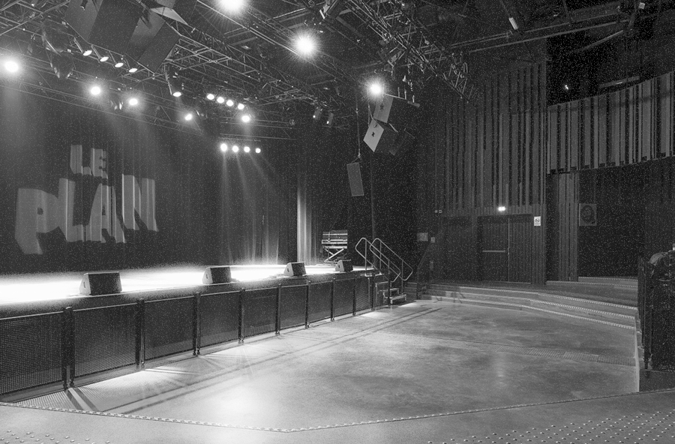
Concepts & Définitions de base
Quels types de données pour quels usages ?
Points à retenir
Pour Aujourd’hui
Notes:
Au menu aujourd’hui
(clic)
On va commencer par voir ensemble quelques définitions et concepts de base pour se comprendre par la suite, et préparer nos modèles mentaux
(clic)
2. On tentera de répondre ensuite à quelques questions d’ordre pratiques (muni de ces définitions) et on parlera de quels types de données utiliser pour quels usages. On abordera notamment des cas concrets qui se posent chez agicap, et en particulier ce qu’on voudrait faire pour corriger des bugs côté CF (clic)
3. On finira par résumer les règles à suivre et les tips and tricks à retenir autours des dates, des instants et des timezones. L’occasion aussi d’échanger et de poser toutes vos questions

Slide 5
Concepts & Définitions de base
Quels types de données pour quels usages ?
Points à retenir
Pour Aujourd’hui
Notes:
On commence par ce warm up sur les concepts et définitions de base.

Slide 6
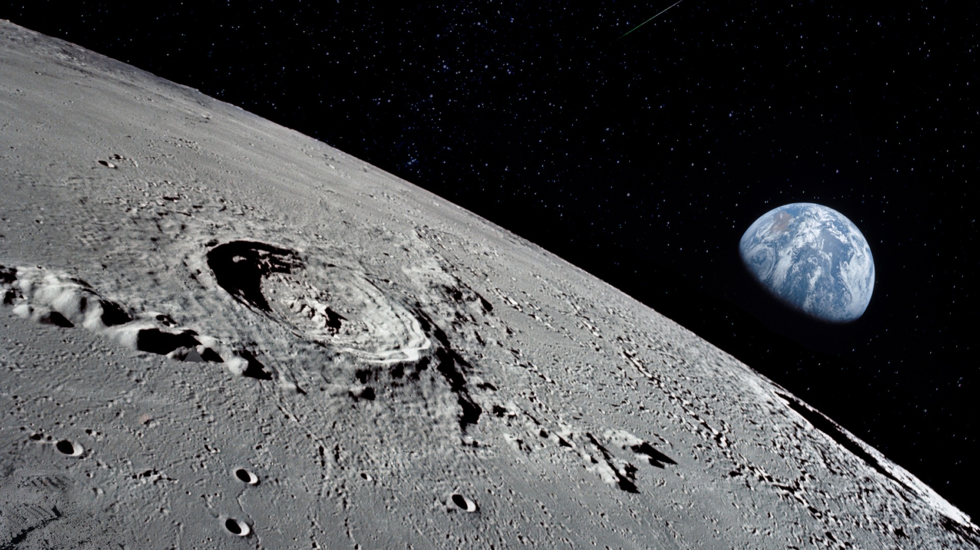
Disclaimer
Notes:
Gros disclaimer
Je ne vais vous parler ici que du temps sur terre. Je rêverai un jour de faire du dev pour des trucs liés à de voyages spatiaux et soumis à des forces gravitationnelles de différentes intensité, mais on ne parlera pas de ça aujourd’hui.
Aujourd’hui, on va rester concreto-concret sur les cas d’usage d’agicap. A la toute fin de cette session, je vous livrerai -quand même- une dinguerie sur le temps si on se place dans un autre contexte, celui de la physique fondamentale.

Slide 7
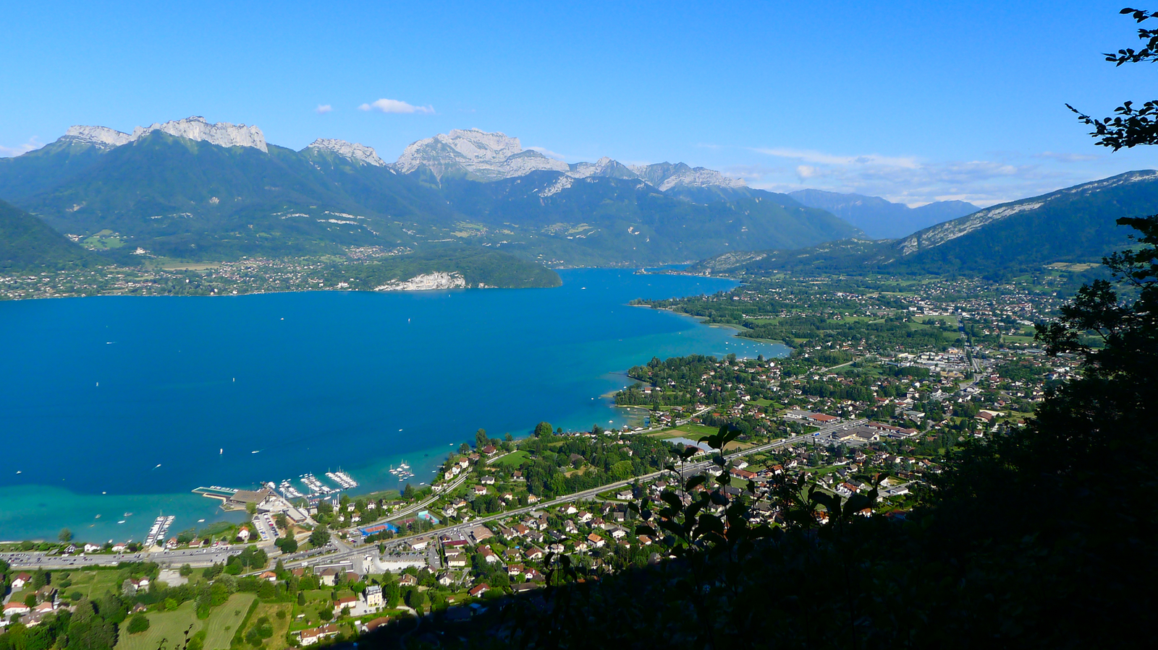
Pour Aujourd’hui
Notes:
Oui. Aujourd'hui on va se concentrer sur le temps que l’on peut observer sur notre belle planète.
Et encore, du temps qu’on observe globalement au niveau de la mer (de la surface des océans), lorsqu’on est soumis à la même force de gravité.
Pas celui qu’on observera depuis les hauteurs de Chamonix où la force gravitationnelle - qui est légèrement moins importante que dans les plaines - nous ralentis moins le temps, et nous fait vieillir très légèrement plus vite que les gens qui sont dans les plaines ou au niveau de la mer.
Bon. Globalement, on est sur du 16 msec par an de perdu pour quelqu’un qui vivrait en altitude (et sur l'everest).
Donc l’approximation reste valable dans notre cas.

Slide 8
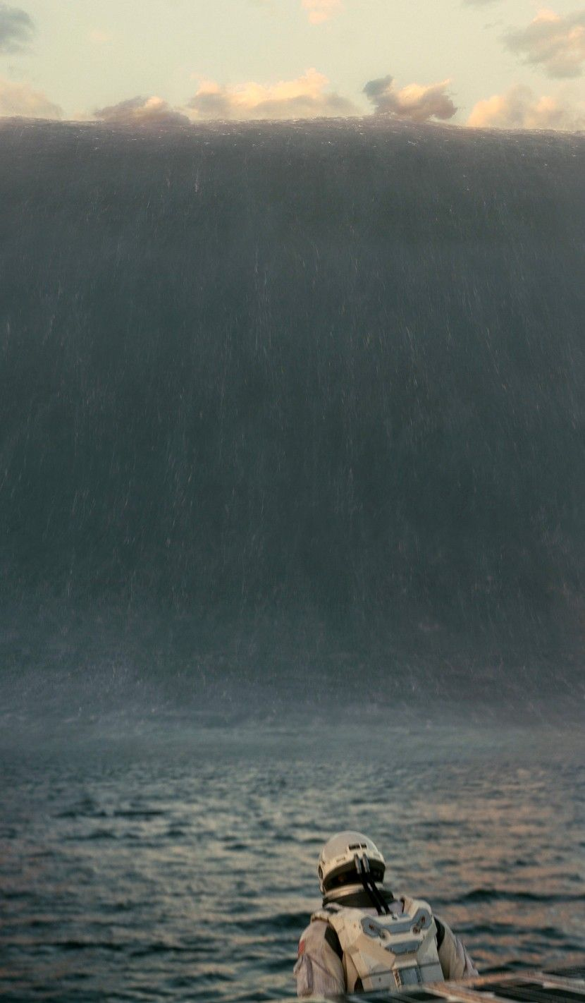
Interstellar à la plage
Notes:
D’ailleurs si vous voulez un moyen mnemotechnique pour savoir si on vieillit plus vite sur la planete ou en altitude,
il y a cette scène du chef d'oeuvre Interstellar où certains membres de l'équipage atterrissent sur une planète ultra massive (celle avec de l’eau).
Les 15 minutes passées sur cette planète ultra massive, correspondent à 7 ans pour ceux qui sont restés à les attendre en orbite autours de cette planete.
Mais ça ne sera pas le sujet du jour.

Slide 9

Je récupère l’instant suivant pour une opération :
Jun 7th 2018 22h10 UTC (+00)
A quelle journée dois-je affecter cette opération dans un plan de tréso ?
Question
Notes:
On va plutôt rentrer dans le vif du sujet du coup avec une question pratico-pratique :
(clic)
Mettons que je récupère l’instant suivant pour la date de valeur d’une opération d’un client côté DI :
Jun 7th 2018 22h10 UTC (+00)
A quelle journée dois-je affecter cette opération dans le plan de tréso du client ?
(silence pour que les gens répondent)
(Soluce à ne pas dévoiler : 7 juin à 22h10 UTC, c’est déjà le 8 juin en France)
Bon. Avant de vous laisser me répondre (ou de vous donner ma réponse), on va se partager un peu de vocabulaire pour qu’on parle toutes et tous de la même chose.
On va commencer par : c’est quoi une date et c’est quoi un instant
https://hips.hearstapps.com/hmg-prod/images/loki-1624948549.png

Slide 10
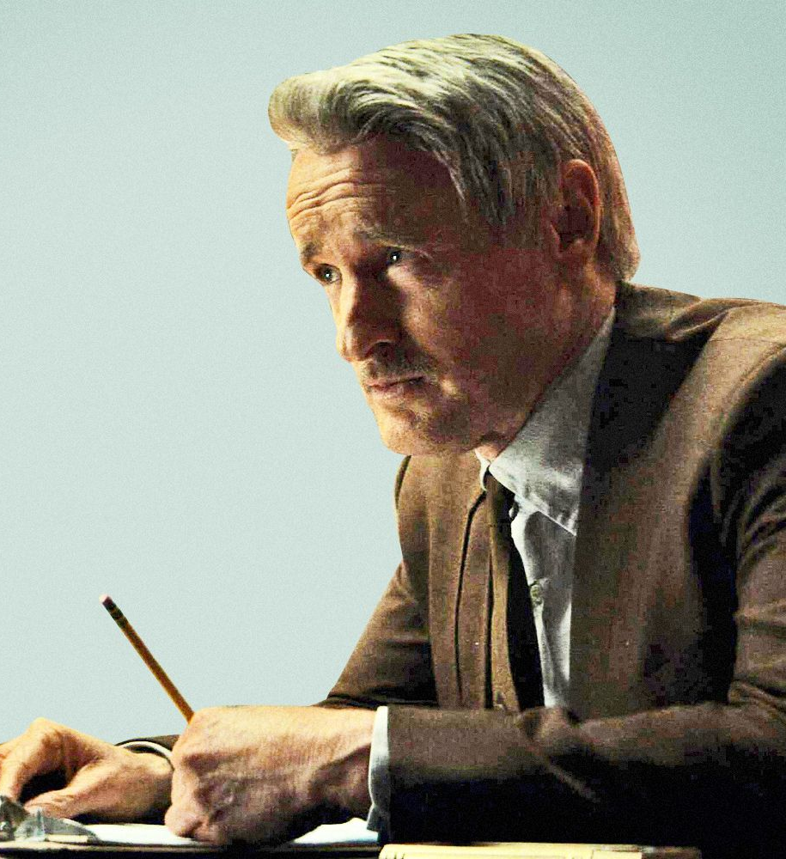
Instant [Ça-Ariiiv]
Moment précis et instantané (très court) dans le temps global / absolu / universel.
On parlera abusivement d’instant « dans la timeline globale » sur Terre en ignorant les effets de la relativité d’Einstein.
e.g.: 2018-05-18T16:40:35Z (Z means UTC, i.e. +00h)
Notes:
Instant : moment précis dans le temps. On parle aussi de temps global/absolu/instantané/universel.
Ca décrit quand quelque chose arrive (sur terre).
Si on ignore les effets de la relativité d’Einstein, tout le monde sur la planète Terre peut expérimenter le même instant simultanément. On parlera abusivement d’instant dans la timeline globale.
Le même instant peut être interprété depuis plusieurs endroits en France, voire depuis plusieurs Pays, voire depuis plusieurs time zone, voire même depuis plusieurs calendriers.

Slide 11
Calendrier [py-rei-li]
Système permettant de recenser les jours, les semaines, les mois et les années.
e.g.: Calendrier Grégorien, Hébreu, Islamique, Chinois, Japonais Impérial…
Notes:
Calendrier : Système permettant de recenser les jours, les semaines, les mois et les années.
Question : C’est quoi la plus petite période de temps représentée dans un calendrier ?
=> C’est la journée, qu’on appelle : Date dans un calendrier (pour pointer sur une journée spécifique)
Alors il existe plusieurs calendrier (hébreu, islamique, chinois, Japonais impérial, etc) qui sont liés d'une manière plus ou moins stricte à la durée de révolution de la Terre autour du Soleil ou à celle de la Lune autour de la Terre.
ex: de calendrier, le calendrier Grégorien (qui est un calendrier solaire promulgué en 1582 par le pape Grégoire XIII pour corriger la dérive séculaire du calendrier Julien (promulgué par Jules César). Calendrier Grégorien que nous utilisons toujours aujourd’hui. Le calendrier Grégorien fixe la durée de l’année à 365,42 jours.
En première approximation, on peut dire que chaque culture a un calendrier par défaut.

Slide 12
Date [crush]
Jour précis dans un calendrier donné.
e.g.: le 8 juin 1974 dans le calendrier Grégorien
Notes:
Date : je l’ai évoqué tout à l’heure : c’est pas un rdv galant en anglais ou un fruit délicieux.
Une date dans ce contexte qui nous intéresse aujourd’hui, correspond à un jour précis dans un calendrier donné.
Ex: Le 8 juin 1974 dans le calendrier grégorien. (Date majeure ;-)

Slide 13
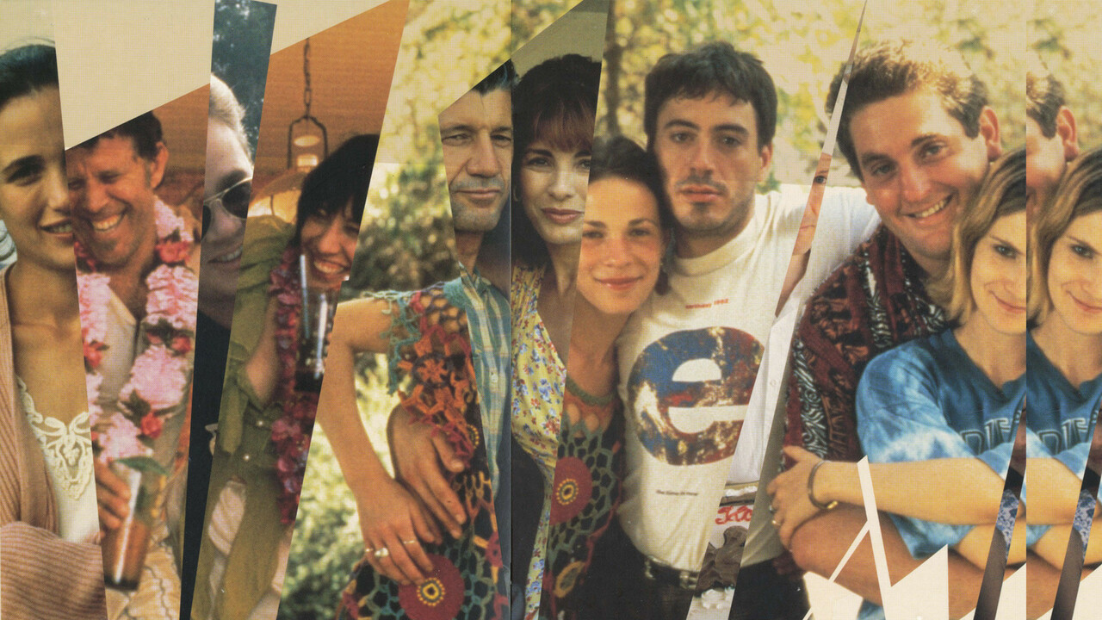
Lundi Dernier
Notes:
Prenons une autre date: lundi de la semaine dernière (le lundi 2 oct 2023).
Tout le monde sur terre aura eu l'impression d'avoir vécu cette journée du 2 Oct 2023.
Par contre, on l'aura toutes et tous vécu en décalé les uns par rapport aux autres.
On va décaler l’expérience de cette Date pour pouvoir bénéficier d’une exposition au soleil à peu près équivalente où qu’on se trouve sur terre.

Slide 14
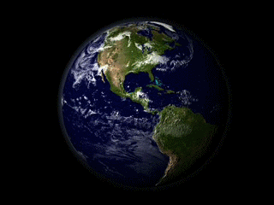
Chacun son tour
Notes:
Comme la terre tourne sur elle-même. Le soleil va d’abord éclairer l’asie et l’australie, puis l’asie centrale, puis l’europe et l’Afrique, puis le continent américain.
C'est la problématique du temps et des heures sur notre planète

Slide 15
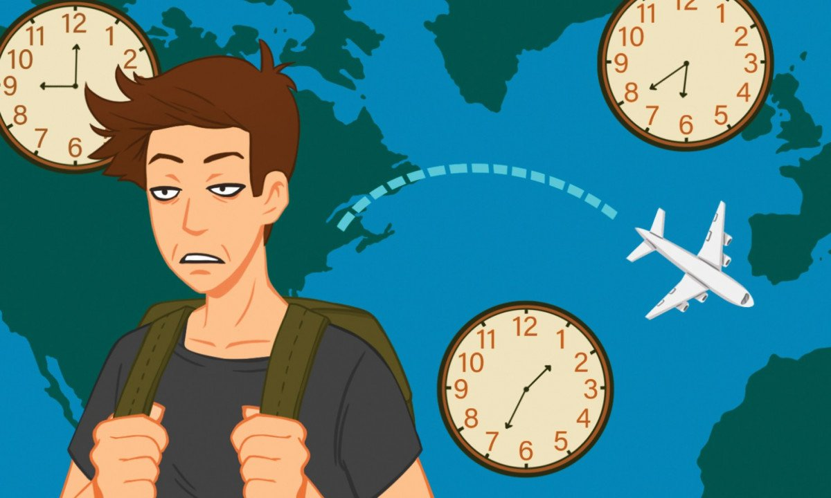
L’heure sur terre
Notes:
Vous vous en rendez compte si vous utilisez un moyen moderne de communication (téléphone, internet) : le même instant (universel donc) ne va pas être vécu ni observé de la même façon suivant où vous vous trouvez sur terre.
Pourquoi avons-nous inventé les Fuseaux horaires (Time Zone) d’après vous ?

Slide 16
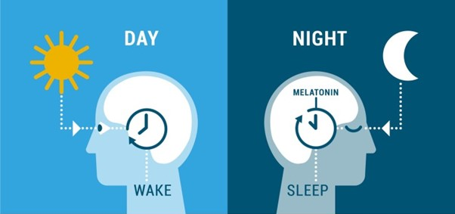
Cycle circadien
Notes:
En général les êtres vivants sur cette planète se sont habitués à leur environnement, et donc à des cycles de plus ou moins 24h, qui correspondent à une rotation totale de la terre sur elle-même.
Et notre adaptation biologique, physiologique etc. est ce qu’on appelle le cycle circadien (chaud à prononcer : le cycle circadien)

Slide 17
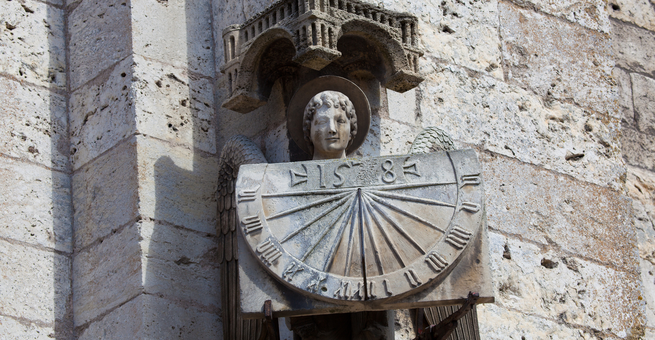
Le soleil comme boussole
Notes:
D'ailleurs depuis l'antiquité, c’est en exploitant ces phénomènes naturels d’alternance de jour et de nuit que l’Homme a essayé de mesurer le temps et de le découper en intervalles que nous connaissons aujourd'hui sous le nom d'heures, minutes, secondes

Slide 18
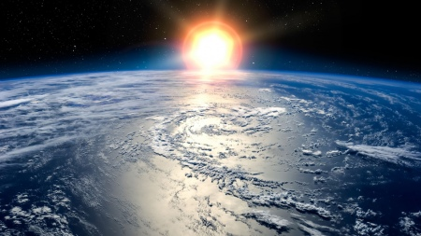
24h / 365 jours
Notes:
Pour rappel pour les plus endormis d'entre-nous cet AM : la Terre fait un tour sur elle-même en 24 heures (ce qui correspond à une journée) et un tour autours du Soleil en 365 jours (ce qui correspond grosso modo à une année).

Slide 19
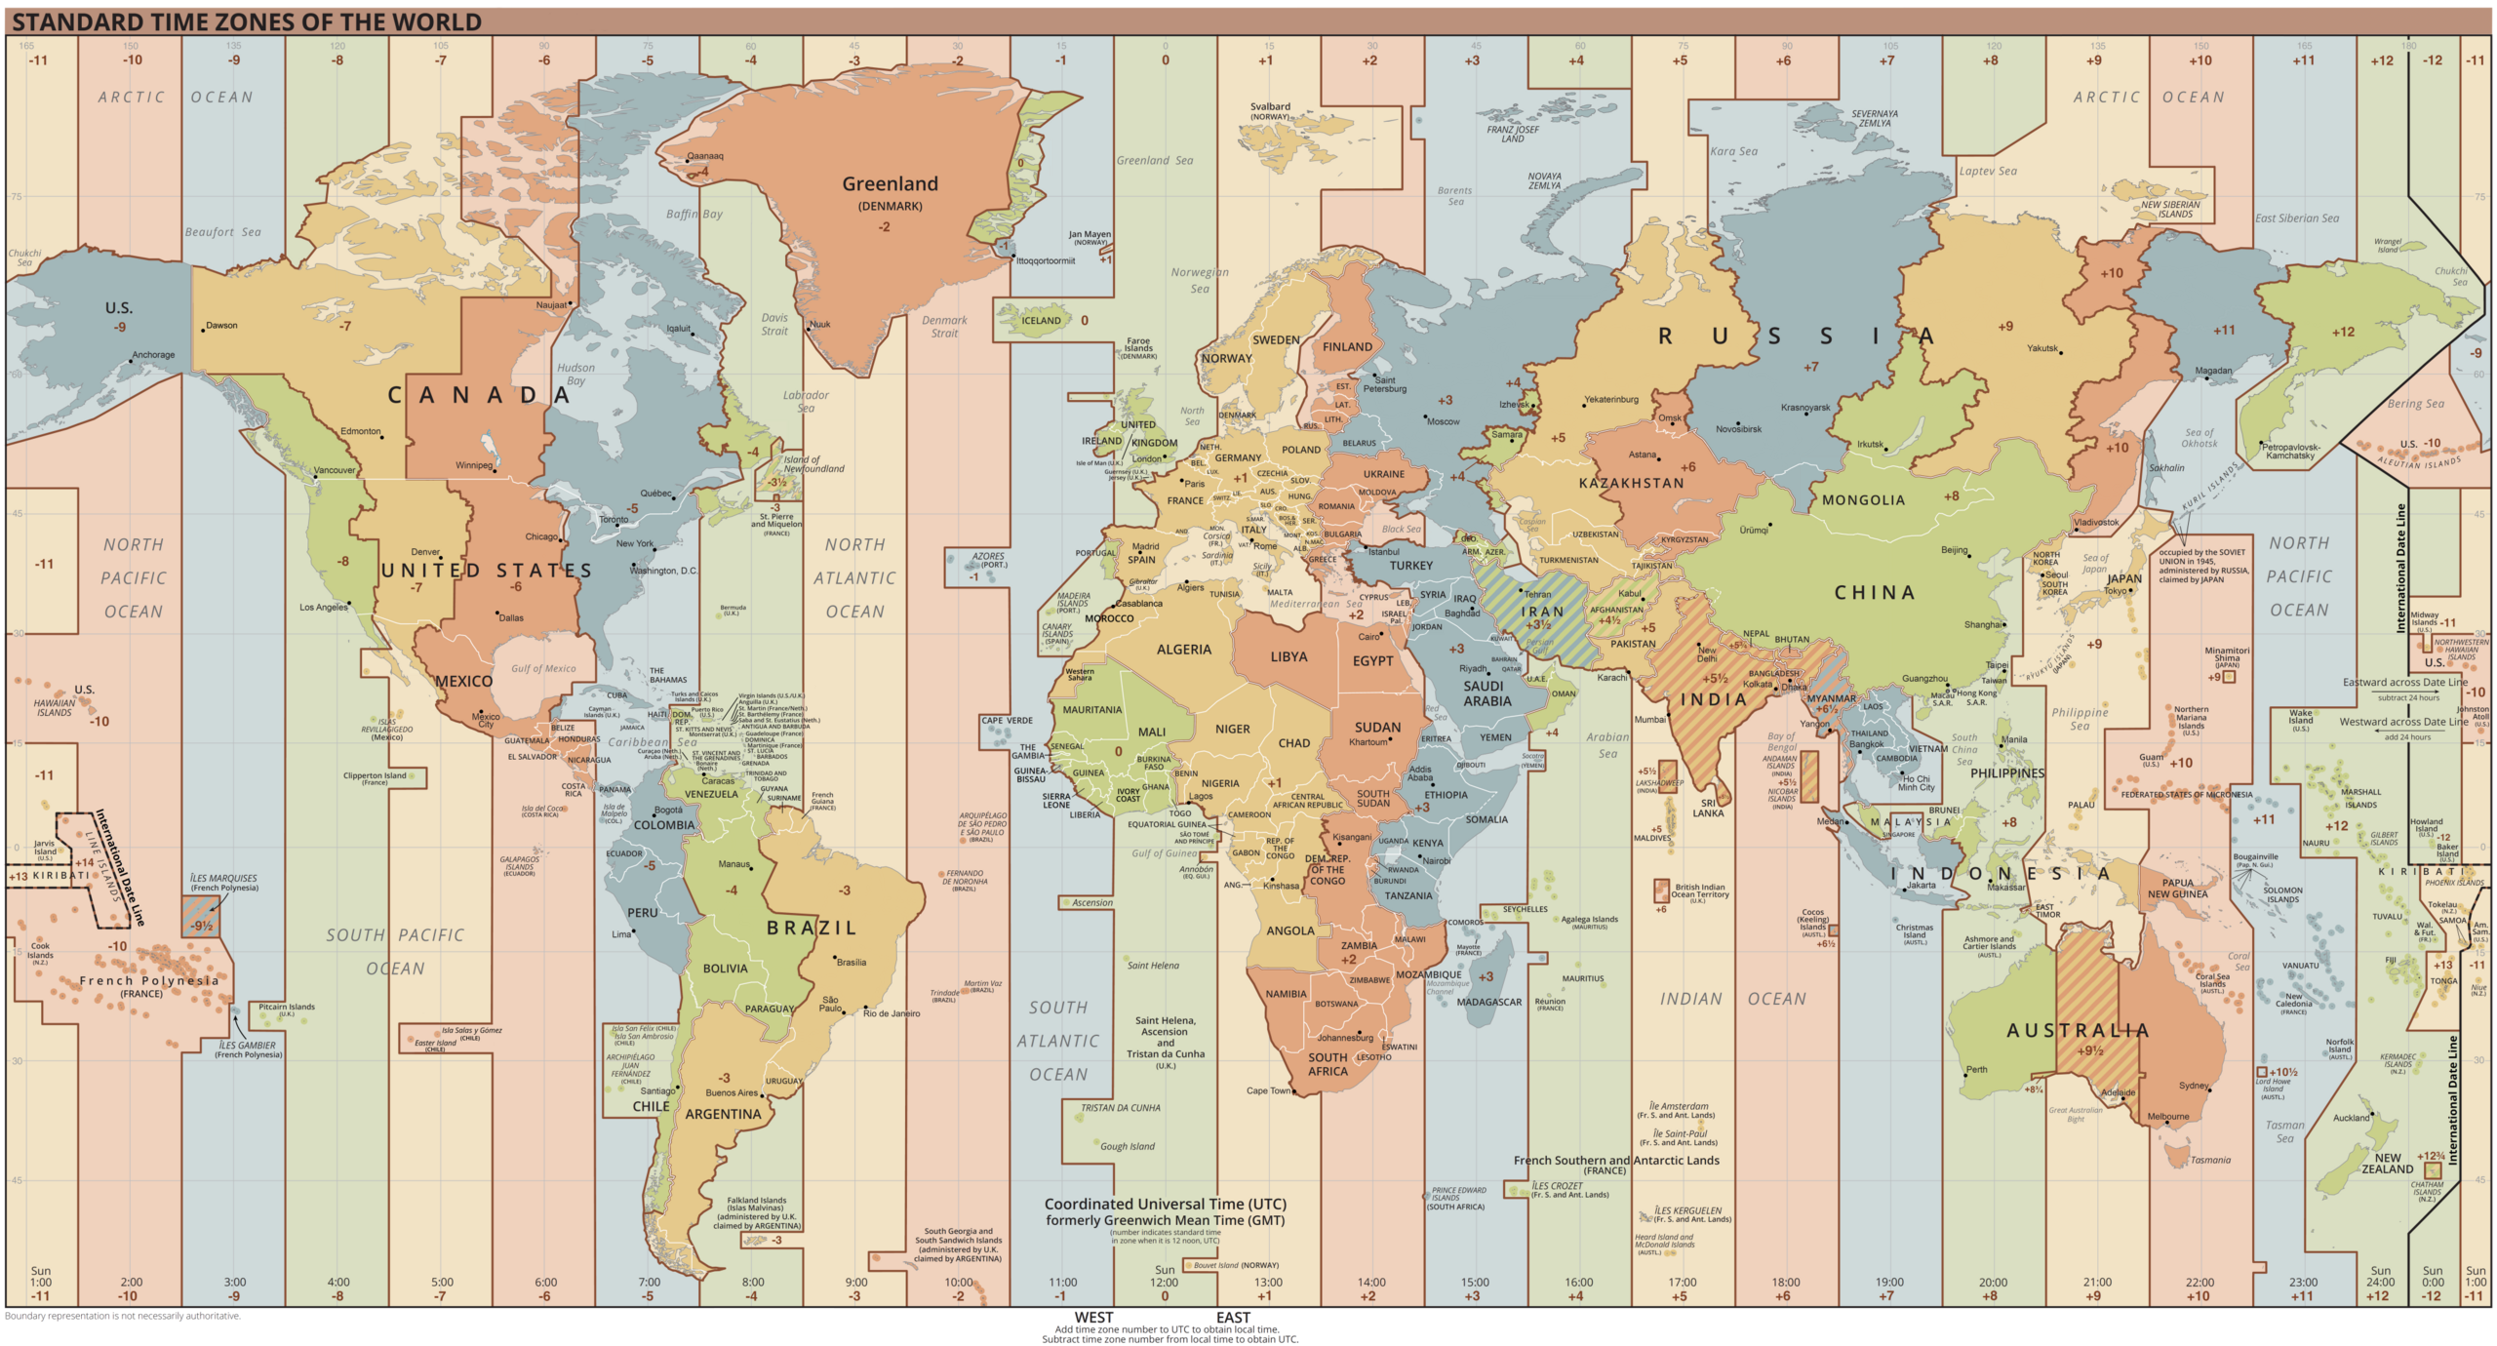
Fuseaux horaires / time zones
Notes:
Du coup on a créé les fuseaux horaires (les time zones) pour que tout le monde ait l’impression de vivre une belle journée.
Fuseaux horaires (Time Zones) qu’on a mappés plus ou moins sur certaines latitudes, et qui se situent par référence les unes aux autres. +1, +4, -2, -6 etc.

Slide 20
Time Zone [fuzo-horère]
Zone géographique ou Géopolitique où le temps actuel sera le même pour tout le monde.
e.g.: European Central Time (ECT), Beijing Time (BJT), etc.
Notes:
Time Zone : Zone géographique ou Géopolitique où le temps actuel sera le même pour tout le monde.
Ex: “European Central Time (ECT)” ou “Beijing Time (BJT)”

Slide 21
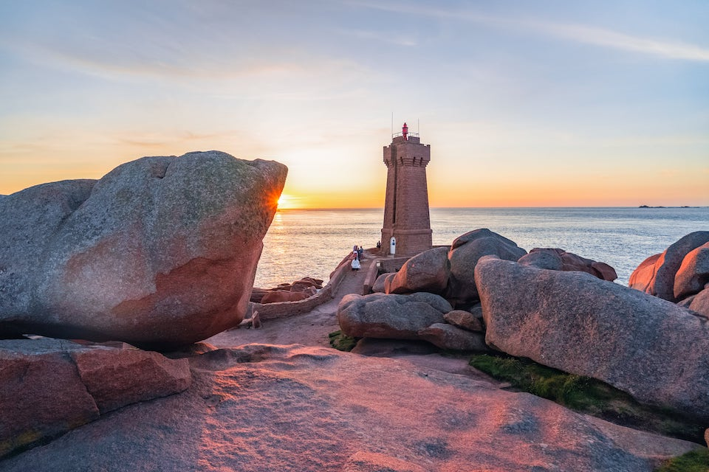
Un n-ieme microclimat ?
Notes:
On vient de dire que les fuseaux horaires (time zones) correspondent à des zones où c’est la même heure pour tout le monde.
Mais les personnes qui vont en Bretagne ouest s’en rendent déjà compte : quand il fait déjà nuit à Lyon à Paris à Strasbourg, il fait encore BIEN jour en Bretagne (surtout l’été, où on peut avoir 1 heure de soleil en plus le soir)
Enfin…. 1 heure de soleil en plus en Bretagne le soir en été oui… a moins que… - et ça, le syndicat régional du tourisme Bretons ne me pardonnera pas de casser leur effort de lobbying… mais bon: je vais le dire quand même. J’suis un déglingo !
A moins qu’on ne prenne conscience aussi qu’en Bretagne, on a 1 heure de soleil en moins le matin en été par rapport au reste de la France 😄 (c’est pas magique)

Slide 22
Rien qui vous choque ?
Notes:
Mais revenons un peu sur la carte globale des TimeZones :
y a rien qui vous choque ?
(pause)
Et oui : la Chine !
En république populaire de Chine, c’est un autre délire, car le parti communiste Chinois qui aime bien tout simplifier pour lui, un peu moins pour ses citoyens et administrés, a réduit le nombre de créneau horaire sur son territoire
de 5 fuseaux horaires à 1 seul, le Beijing Time (qui correspond à UTC+08:00, soit huit heures d'avance sur le temps universel coordonné).

Slide 23
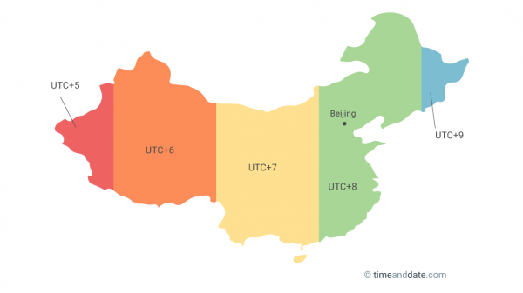
Au lieu de 5 timezones
Notes:
Comme vous pouvez le voir sur cette projection en heures par rapport à UTC si on voulait que chaque région chinoise puisse avoir midi à son zenith, ça donnerait 5 fuseaux horaires différents.
Mais ce n’est pas ce que le gouvernement Chinois a décidé pour ses citoyens.

Slide 24
Une seule Timezone officielle
Notes:
Au lieu de ça : un seul fuseau horaire pour toute la république de Chine populaire
Il y a donc des états et des populations entières pour lesquelles il fait nuit longtemps lors de leur journée officielle. Et ben eux, ils s’adaptent ! 😳

Slide 25
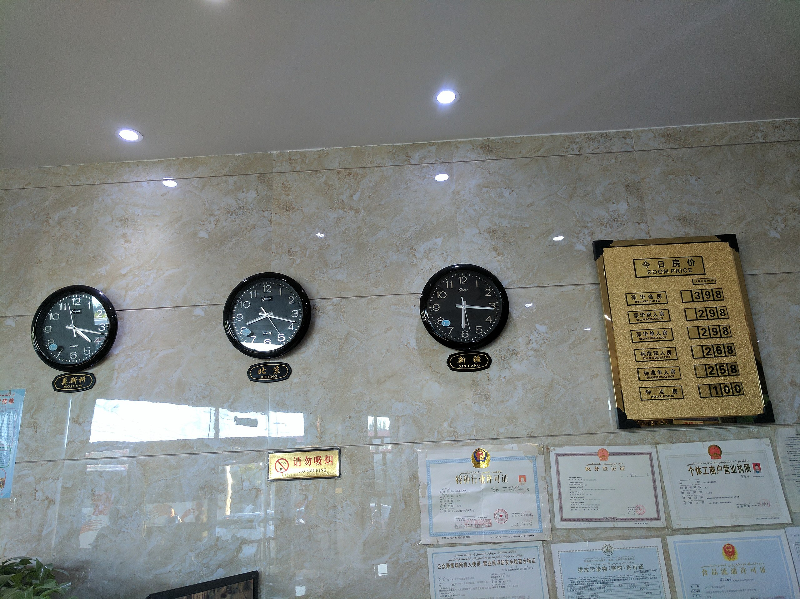
Xin jiang Time
Notes:
C'est le cas de l'état du Xin Jiang.
Certains pays se sont fait plusieurs monnaies (comme à Cuba), et bien l’état du Xin Jiang au nord ouest de la Chine était tellement en galère avec ce créneau horaire unique de Pekin (UTC +8) qu’il se sont inventé le leur en loucedé.
Voici une photo prise dans un hôtel du Xin Jiang avec de gauche à droite :
L'heure de Moscou (la Russie orientale est limitrophe)
L’horloge du temps pratique pour le Xin Jiang (UTC +06)
L’horloge du temps officiel pour tout le reste de la Chine, à savoir le fuseau horaire de Pékin (UTC+ 08)

Slide 26
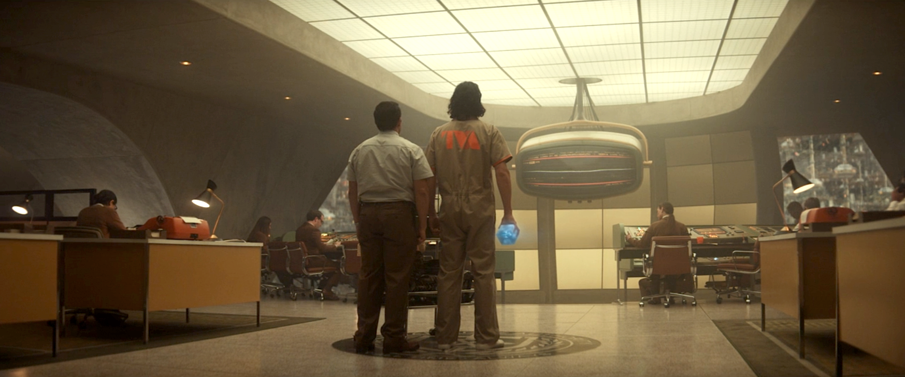
Mises a jour mondiales ?
Notes:
J’ai une question pour vous : vous savez comment sont mises à jour les TimeZones qui changent partout et tout le temps dans le monde ?
Quelles règles par pays doivent suivre nos tél, nos réveils, nos ordis, nos serveurs etc. pour se mettent à jour par rapport aux décisions politique et aux changements opérés dans chaque pays ?

Slide 27
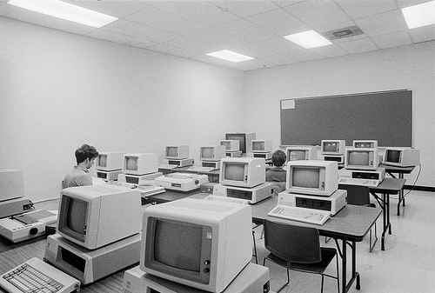
Microsoft windows time zones
IANA tz database
TZ Tables
Notes:
Et non ce n'est pas la TVA comme dans la série Loki (Time Variance Authority)
Sur terre ce sont le TZ Tables. Et ces time zones tables ne sont définies que par 2 acteurs :
Microsoft : avec ses Windows TimeZones, qui fut longtemps le seul à faire cet effort
IANA, et sa tz database IANA Time Zone Database. Base de données fichier, tenue à jour par plusieurs personnes, elle est désormais utile pour de nombreux systèmes informatiques

Slide 28
Microsoft windows time zones
IANA tz database
.NET core sous linux => IANA tz tables
Java => tz tables bundlées dans le JRE
Sur Linux => tz tables dans /usr/share/zoneinfo/
NodeJS => package node-geo-tz
TZ Tables
Notes:
L’implémentation de .NET moderne utilise désormais le système IANA qd le code tourne sur linux.
(clic)
Côté Java, les tz tables sont bundlées dans le JRE
(clic)
Sur linux, les tz data sont stockées dans /usr/share/zoneinfo/
La plupart des db relationnelles doivent être mise à jour à partir des données de votre syst d’exploitation
(clic)
En nodeJS, c’est le package node-geo-tz qu’il faut récupérer il me semble, mais je laisserai les frontos me corriger
Si un jour on a de l’infra aux USA ou ailleurs dans le monde et qu’on continue d’opérer certains systèmes nous-même comme des db etc. Il faudra vérifier que ce n’est pas à nous de faire ces MAJ. Mais je laisserai les SRE checker ça.

Slide 29
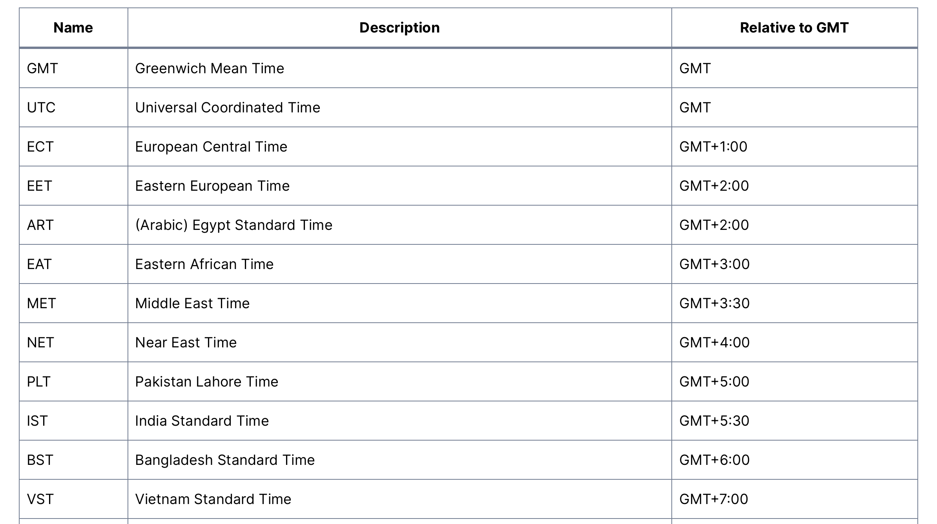
Microsoft (windows time zones
IANA tz database
.NET core sous linux => IANA tz tables
Java => tz tables bundlées dans le JRE
Sur Linux => tz tables dans /usr/share/zoneinfo/
NodeJS => package node-geo-tz
TZ Tables
Notes:
Un exemple de time zones listées
Sauf qu’elles sont ici exprimées en GMT (c’est bizarre)

Slide 30
UTC +00
Notes:
Tout à l'heure, j’ai donné en exemple UTC +00
Faut enfin qu’on voit à quoi correspond ce nouveau temps Universel coordonné : UTC
(coordinated universal time) que je mentionne depuis le début.
Mais avant de voir à quoi correspond UTC, il faut qu’on comprenne toutes et tous un autre concept clé que sont les secondes intercalaires (les leaps secondes en anglais).

Slide 31

Temps Atomique International TAI
Notes:
Avant de parler des leap seconds, il faut juste qu’on aborde avant le Temps Atomique International (TAI, dont l’acronyme international vient du Français : Temps Atomique International; TAI).
Le TAI est une moyenne d'horloges atomique comme ici en zoom sur votre écran.
Une horloge Atomique est basée sur des observations physiques pour définir à quoi correspond 1 seconde (observations faites sur des atomes de Cesium 133)
Le TAI est à la base du temps de référence (UTC), mais n’est pas exploitable directement civilement.
Pourquoi d'après vous ?

Slide 32
La terre ne tourne pas rond ?
Notes:
C’est lié à la rotation de la terre sur elle-même qui n’est pas régulière (lié notamment à des faits géologiques), mais surtout au fait que la terre tourne de moins en moins vite autours d'elle-même.
Des secondes doivent du coup être insérées de temps en temps, afin que l'heure réelle de la journée corresponde toujours à sa définition.
Ces secondes intercalaires sont ajoutées
- soit le 30 juin
- soit le 31 décembre
A ce jour, entre 20 et 30 secondes intercalaires ont été ajoutées depuis 1972, soit environ une par an jusqu'en 1998 et environ une tous les quatre ans depuis.

Slide 33
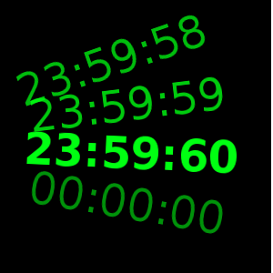
Secondes intercalaires
Notes:
Comment elles sont ajoutées me direz-vous ? Et bien ces jours-là, on les ajoute en fin de journée, une seconde supplémentaire : après 23:59:59,
on a une curieuse 23:59:60
Mais ces secondes intercalaires ne viennent pas modifier le TAI, qui est un absolu qui ne tient pas compte de la rotation de la Terre. On les rajoute au temps qui est plus pratique pour la vie civile.
Et d’après vous, de quel standard de temps s’agit t-il concernant la vie civile ?
(clicGMT)

Slide 34
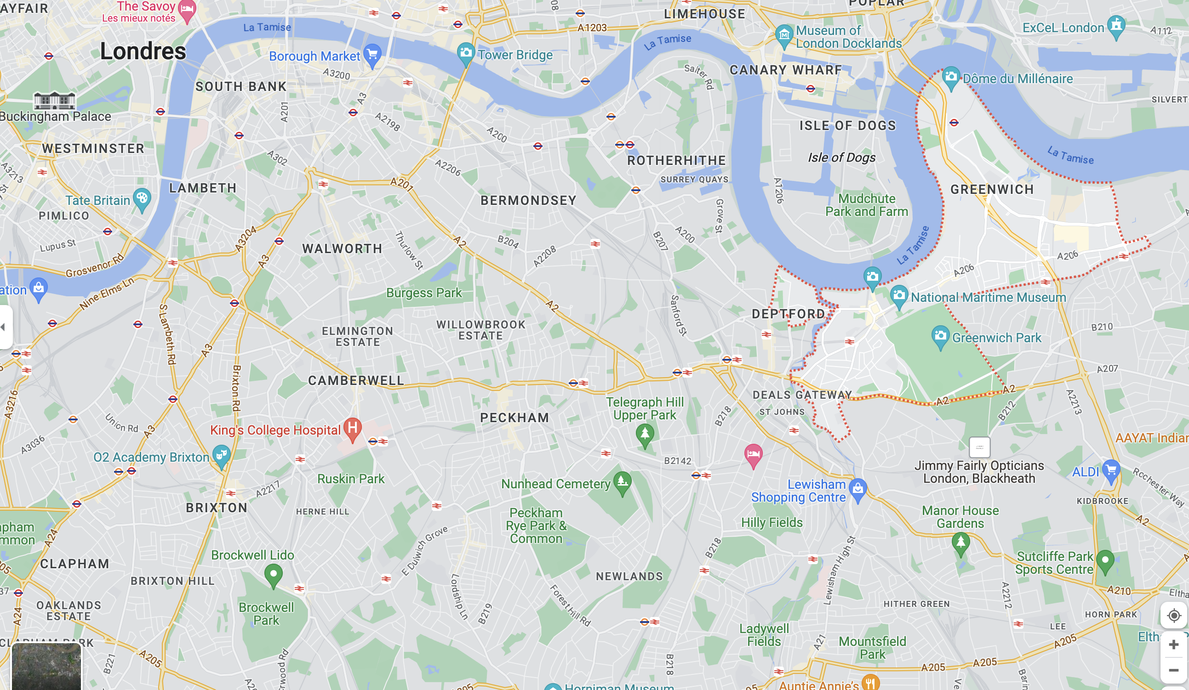
Greenwich mean time (GMT)
Notes:
Pendant des années, les Anglais ont dominés le monde et les océans. Du coup, le temps de référence fut celui du méridien de greenwich (aka. GMT)
GMT pour Greenwich Mean Time / Méridien de Greenwich (longitude 0).
GMT : c’est l’Heure actuelle de la journée vue depuis le méridien de Greenwich. Est utilisé comme heure mondiale standard Pour Mr et Mme tout le monde.
Par contre, POUR les systèmes plus précis et informatisés, c’est UTC qui a désormais remplacé le méridien de greenwich depuis des années. Greenwich est en quelque sorte abandonné / déprécié. Après, comme pour tous les changements dans la vie. Y a les gens qui s’adaptent vite et puis y a les autres. Du coup, il n’est pas rare de continuer à voir le concept de GMT dans certains outils (surtout pour Mr et Mme tout le monde)

Slide 35
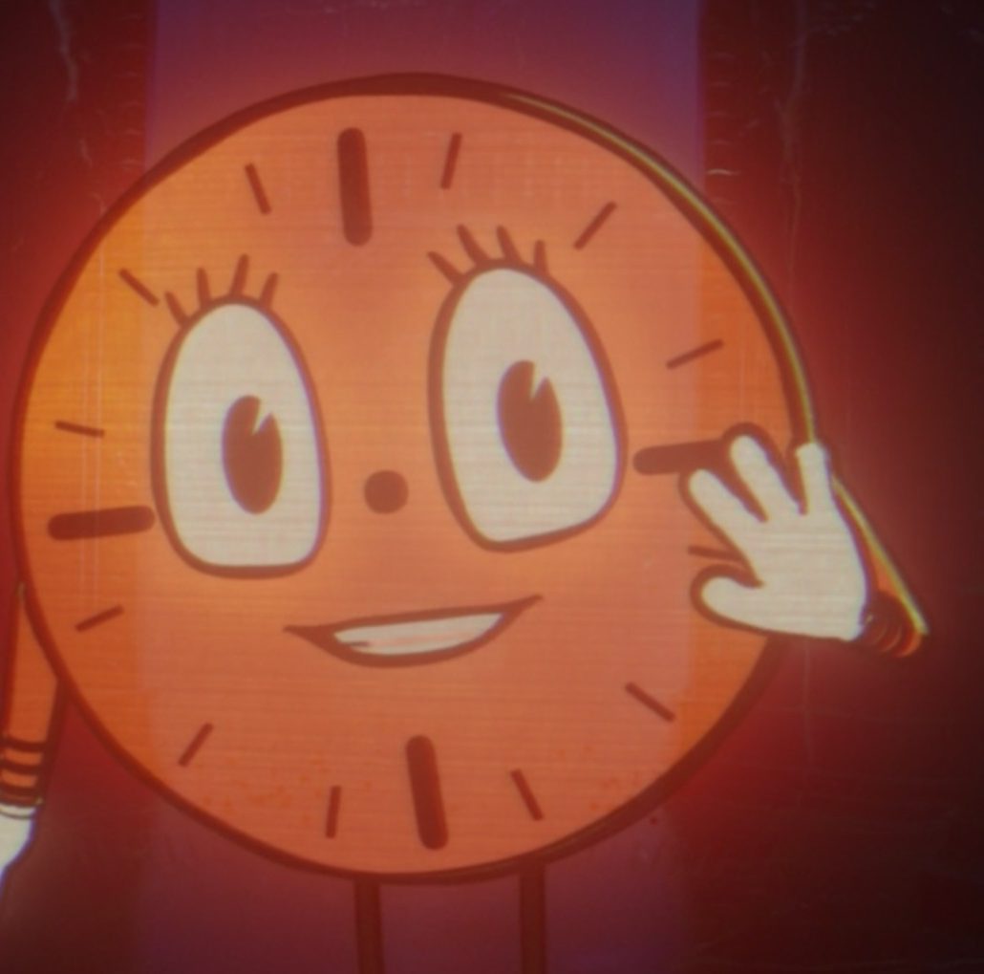
Pro-Tip #0
Ne prononcez pas le ‘w’ de Greenwich. Les Anglais disent Green(w)ich
Notes:
Ce qui nous mène à notre premier Pro-tip de la journée ;-)
Ne vous faites pas avoir comme moi sur la prononciation quand vous cherchez à vous y rendre à Londres et que vous demandez votre route aux passants : ne dites pas GreenWich, mais prononcez plutôt Green(w)ich.
Pas sûr que ça vous soit utile en codant, mais si vous devez parler à des devs anglais, ça peut être utile.

Slide 36
UTC
Universal Time CoordinateD
Notes:
Mais bon c’est comme ça :
Dommage pour les anglais et adieu Greenwhich : bienvenu désormais à UTC, qui est devenu la nouvelle base du temps civil international
UTC pour Universal Time Coordinated
Y a rien qui vous choque là dedans ?
C’est de l’anglais valide ça pour vous ? Universal Time Coordinated ?

Slide 37
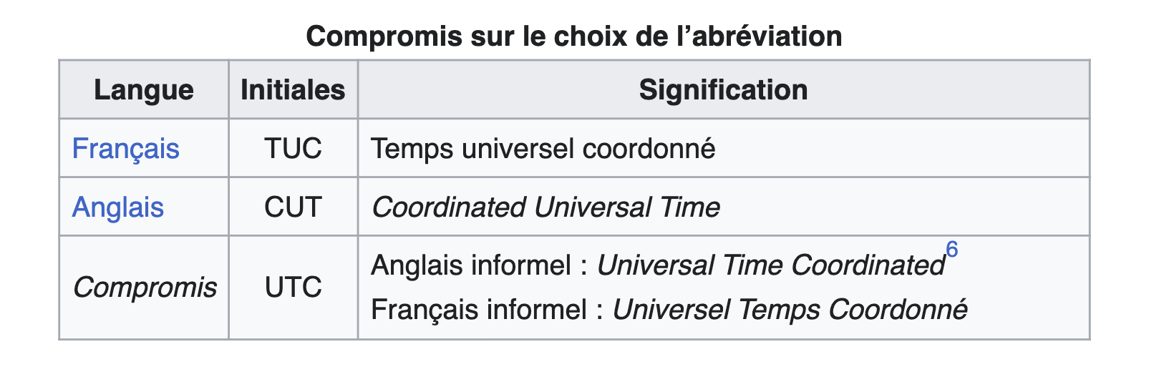
UTC
Universal Time CoordinateD
Notes:
C’est n’importe quoi ! Et c’est normal, c’est le résultat d’un compromis entre l'anglais et le Français.
Pendant longtemps le français était la langue de la diplomatie dans le monde. Bon, c’est plus le cas désormais, remplacé par l’anglais.
Mais durant cette transition, ça discutait sec entre personnes partisanes du Français et personnes partisanes de l’anglais. Et d’où ce compromis UTC.

Slide 38
UTC
Universal Time CoordinateD
Notes:
L’heure UTC est asservie à la rotation de la terre sur elle-même. C’est un outil créé pour, en quelques sortes, nous aider à rester synchronisé sur cette rotation.
UTC est basé sur le TAI, et son Epoch (c.a.d. son t0 est le 1ᵉʳ janvier 1970 00:00:00 UTC) - création d’Unix

Slide 39

EPOCH & Timestamp
Notes:
Vu que j’ai parlé d’epoch (qui est un temps zero), définissons en 2-2 ce qu’est un timestamp.
Le timestamp, c’ est le nombre de secondes écoulées entre une certaine date et cet EPOCH (le 1er janvier 1970 à 00:00:00)
Et normalement c’est le moment où vous me dites : ok, mais c’est quoi la diff entre UTC et GMT du coup ?
UTC ne tient pas compte des heures d’été (les DST), alors que le temps du méridien de Greenwich : si. C’est ça qui a eu sa peau à l’international (trop variable)

Slide 40
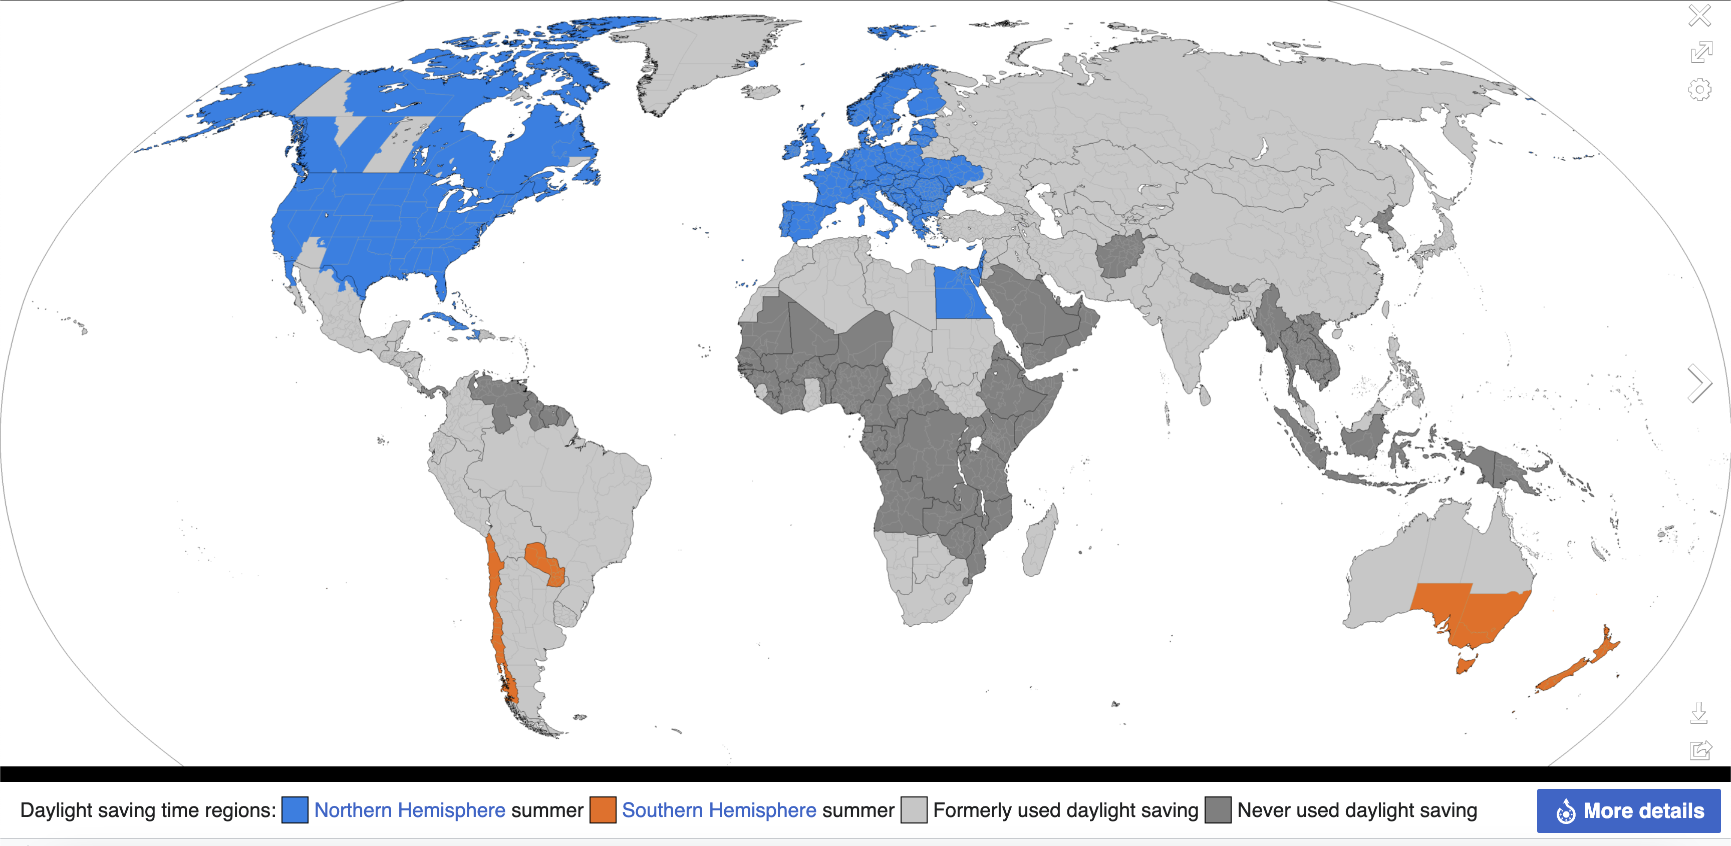
Daylight Saving Time (DST)
Notes:
DST c’est pas une maladie honteuse. Non, DST c’est l’acronyme de Daylight Saving Time
Parfois appelé usuellement, Daylight time (aux USA, Canada et Australie) ou summer time ailleurs / heure d’été (United Kingdom, Union Europeene, et ailleurs dans le monde).

Slide 41
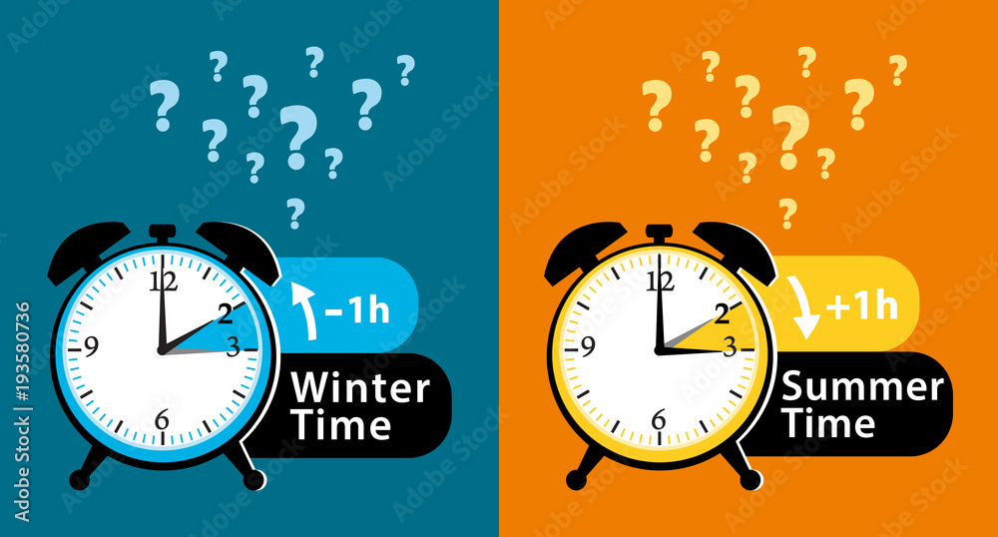
Daylight Saving Time (DST)
Notes:
Heures d’été avancée d’une heure en général pour qu’on puisse profiter du soleil une heure plus tard le soir (et économiser des bougies en 1784 quand l’idée fut proposée la 1ere fois)
GMT est impacté par ça mais pas UTC, qui se contre-fout de la période de l’année durant laquelle on s’intéresse à des instants universels.

Slide 42
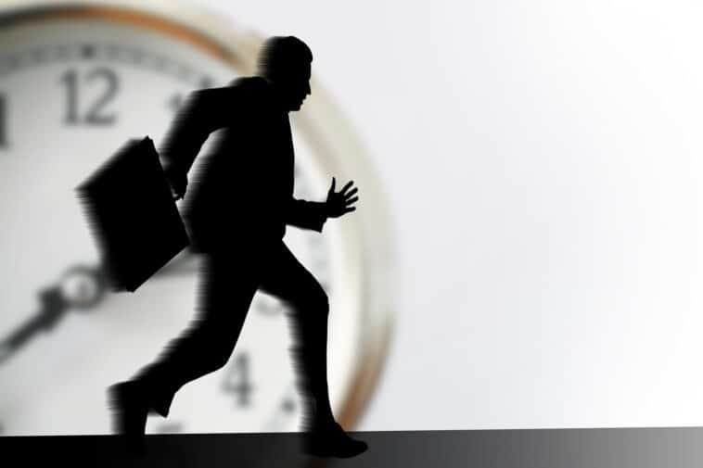
Certaines heures peuvent ne pas exister
D’autres exister 2x
Attention au Local time gap !
Notes:
D’ailleurs important : certaines librairies ou implémentations se comportent bizarrement lors des passages à l’heure d’été/heure d’hivers (local time gap). Certaines heures peuvent ne pas exister à cette occasion. Ou exister 2 fois 😳
Je crois que c'est Robin qui m'évoquait un bug qu'on se tape chaque année à cause de ces time gap.

Slide 43
Pro-Tip #1
Utilisez UTC pour tous vos cron jobs (vous vous éviterez les bugs liés aux time gaps)
Notes:
>>>>>>> Pro tips: faites vos chron en UTC (et pas des heures locales) car ils ne seront pas soumis aux DST => ne s’exécuteront pas zero fois ou 2 fois
Je crois que ça nous est arrivé aussi en prod chez Agicap avec le batch des engagés. Matthis pourrait nous en dire plus.
Un truc du genre : le cron job de la mise à jour des engagées qui s’execute 1h trop tôt, et donc pas pour la nouvelle journée lorsqu’on fait le changement d’heure.

Slide 44
stabilité
grand public
TAI
UTC
GMT
Leap seconds
Leap seconds
DST
EN résumé
Notes:
En résumé
TAI s’en bat la race de la rotation de la terre (son référentiel est atomique, pas humain).
Alors que GMT et UTC tiennent comptent de celui-ci et se voient rajouter des leap seconds (auj; TAI est en avance de 37 secondes env sur l'UTC)
Par contre, UTC est plus stable que GMT, car moins dépendant des horaires d’été/d’hivers qu’on a mis en place en Europe.

Slide 45
Je récupère l’instant suivant pour une opération :
Jun 7th 2018 22h10 UTC (+00)
A quelle journée dois-je affecter cette opération dans un plan de tréso ?
reprenons
Notes:
Bon ; assez avec les définitions d’ordre générale. Tâchons maintenant de revenir à notre question initiale qui était :
A quelle journée dois-je affecter cette opération dans un plan de tréso ?
Qu’on pourrait extrapoler par “comment connaitre la date qui correspond à celle d’un instant ?”
Des idées ? (Pour l’audience)

Slide 46

Je récupère l’instant suivant pour une opération :
Jun 7th 2018 22h10 UTC (+00)
A quelle journée dois-je affecter cette opération dans un plan de tréso ?
Groupe Français
Trésorier à Londres
Compte en Turquie
ça dépend… 🤷‍♂️
Notes:
Comme souvent dans notre métier : ça dépend !
Prenons le cas d’un client Français, dont le trésorier –qui manipule notre application- est à Londres, et qui a un compte en Turquie sur lequel se trouve cette opération.
Comme sur tous les sujets, moi j’ai besoin d’un visuel pour réfléchir plus facilement

Slide 47
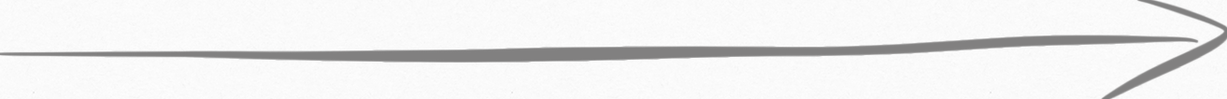
Istanbul (+03)

Slide 48
Istanbul (+03)
Paris (+02)

Slide 49
Istanbul (+03)
Paris (+02)
UTC (+00)
June 7th (UTC)

Slide 50
What does June 8th even mean?
Istanbul (+03)
Paris (+02)
UTC (+00)
June 7th (UTC)
June 8th (UTC)

Slide 51

What does June 8th even mean?
Istanbul (+03)
Paris (+02)
opération
UTC (+00)
Jun 7th 2018
22h10 (+ 00h)

Slide 52
What does June 8th even mean?
Jun 8th 2018
00h (+ 03h)
Jun 8th 2018
23h59 (+ 03h)
Istanbul (+03)
Paris (+02)
UTC (+00)
Jun 7th 2018
22h10 (+ 00h)

Slide 53
What does June 8th even mean?
Jun 8th 2018
00h (+ 03h)
Jun 8th 2018
23h59 (+ 03h)
Istanbul (+03)
Paris (+02)
UTC (+00)
Jun 7th 2018
22h10 (+ 00h)
Jun 7th 2018
21h (+ 00h)
Jun 8th 2018
20h59 (+ 00h)

Slide 54
What does June 8th even mean?
Jun 8th 2018
00h (+ 03h)
Jun 8th 2018
23h59 (+ 03h)
Istanbul (+03)
Jun 8th 2018
00h (+ 02h)
Jun 8th 2018
23h59 (+ 02h)
Paris (+02)
UTC (+00)
Jun 7th 2018
22h10 (+ 00h)
Jun 7th 2018
21h (+ 00h)
Jun 8th 2018
20h59 (+ 00h)

Slide 55
What does June 8th even mean?
Jun 8th 2018
00h (+ 03h)
Jun 8th 2018
23h59 (+ 03h)
Istanbul (+03)
Jun 8th 2018
00h (+ 02h)
Jun 8th 2018
23h59 (+ 02h)
Paris (+02)
Jun 7th 2018
22h10 (+ 00h)
UTC (+00)
Jun 7th 2018
22h (+ 00h)
Jun 8th 2018
21h59 (+ 00h)
Jun 7th 2018
21h (+ 00h)
Jun 8th 2018
20h59 (+ 00h)

Slide 56
Should the operation be taken into account for June 7th / 8th?
Istanbul (+03)
Paris (+02)
opération
UTC (+00)
Jun 7th 2018
22h10 (+ 00h)
Jun 7th 2018
21h (+ 00h)
Jun 7th 2018
22h (+ 00h)
Jun 8th 2018
20h59 (+ 00h)
Jun 8th 2018
21h59 (+ 00h)

Slide 57
Answer: June 8th - if it’s Paris time
Istanbul (+03)
Paris (+02)
opération
UTC (+00)
Jun 7th 2018
22h10 (+ 00h)
Jun 7th 2018
21h (+ 00h)
Jun 7th 2018
22h (+ 00h)
Jun 8th 2018
20h59 (+ 00h)
Jun 8th 2018
21h59 (+ 00h)

Slide 58
Answer: June 8th - if it’s Istanbul time
Istanbul (+03)
Paris (+02)
opération
UTC (+00)
Jun 7th 2018
22h10 (+ 00h)
Jun 7th 2018
21h (+ 00h)
Jun 7th 2018
22h (+ 00h)
Jun 8th 2018
20h59 (+ 00h)
Jun 8th 2018
21h59 (+ 00h)

Slide 59
Now, which day is: Jun 8th 2018 21h10 (+ 00h)?
Istanbul (+03)
Paris (+02)
?
UTC (+00)
Jun 8th 2018
21h10 (+ 00h)
Jun 7th 2018
21h (+ 00h)
Jun 7th 2018
22h (+ 00h)
Jun 8th 2018
20h59 (+ 00h)
Jun 8th 2018
21h59 (+ 00h)

Slide 60
Answer: June 8th - if it’s Paris time
Istanbul (+03)
Paris (+02)
?
UTC (+00)
Jun 8th 2018
21h10 (+ 00h)
Jun 7th 2018
21h (+ 00h)
Jun 7th 2018
22h (+ 00h)
Jun 8th 2018
20h59 (+ 00h)
Jun 8th 2018
21h59 (+ 00h)

Slide 61
Answer: June 9th - if it’s Istanbul time
Istanbul (+03)
Paris (+02)
?
UTC (+00)
Jun 8th 2018
21h10 (+ 00h)
Jun 7th 2018
21h (+ 00h)
Jun 7th 2018
22h (+ 00h)
Jun 8th 2018
20h59 (+ 00h)
Jun 8th 2018
21h59 (+ 00h)

Slide 62

June 8th for Paris June 9th for Istanbul
Notes:
En conclusion : il n’y a pas de réponse toute faite ni universelle : trouver la bonne date pour un Instant, ça va dépendre du métier, du domaine que vous avez à gérer. Et c’est pour ça que je trouvais important d’en parler aussi avec des gens du Produit, car il est fondamental de comprendre que ces questions-là ne sont pas technique. Elles sont métier.
Quand je travaillais sur un système de gestion des fonds d’investissements pour un asset manager, on devait interpréter certaines dates à partir d’instants réalisés par les gestionnaires de fonds.
Par exemple, quelle date utiliser quand une action sur un fonds luxembourgeois est réalisée par un gestionnaire en Asie ?
Hein d’après-vous ?
Devons-nous utiliser la date telle quelle est vécue par le gestionnaire qui déclenche l’action (HK) ? La date qui correspond au pays du fonds en question, à savoir ici le Luxembourg ? Dans la plupart des cas c’était la date qui correspond au fonds modifié, donc sur le fuseau horaire du Luxembourg.

Slide 63
Pro-Tip #2
Ce ne sont pas des questions techniques mais métier.
Posez des questions à vos domain experts.
Notes:
>>>>>>> Pro tip 2: Contrairement à ce qu’on peut penser, ces questions de date ne sont pas des questions techniques, mais des questions de votre domaine, de votre métier.
Posez des questions à vos domain experts. Expliciter tous les implicites.

Slide 64
Pro-Tip #3
Le temps UTC est indispensable, mais pas suffisant.
Il va vous falloir aussi bien souvent stocker les Time Zones associées à vos concepts métiers et à vos Instants.
Notes:
>>>>>>> Pro tip 3 :UTC est indispensable, mais pas suffisant. Il va vous falloir stocker les Time Zones comme on va le voir juste après en abordant les types de données à utiliser (et dans quels cas)

Slide 65
Concepts & Définitions de base
Quels types de données pour quels usages ?
Points à retenir
Pour Aujourd’hui
Notes:
Ok. Ca suffit pour les concepts de base.
Chez Agicap on a souvent des problèmes de Dates et d’Heures.
Côté Agicap maintenant, un de nos soucis est qu’on utilise de mauvaises structures de données : des DateTime classique (chez CF en tout cas), et qu’on passe notre temps à les réinterpréter en Date dans chaque API ou composant, y compris le front… avec plus ou moins de réussite.
Du coup, je vous propose qu’on regarde maintenant les types de données qu’on a à notre disposition, pour savoir quoi utiliser dans quel cas.
Ici on va se concentrer sur la partie back que je connais mieux, et donc en C#, mais il serait intéressant de mener la même réflexion dans d’autres langages pour les gens qui font du JS, du go, du Kotlin, du Java etc.

Slide 66
Vous avez un ‘instant’ ?
Notes:
Bon. Un instant en C#, c’est représentable comment ?
Et bien ça va dépendre du type d’instant dont vous aurez besoin.

Slide 67
DateTimeOffset
Vous avez un ‘instant’ ?
Notes:
Si c’est d’un instant précis (et universel) que vous voulez, vous allez utiliser un DateTimeOffset, qui correspond très justement à un instant précis par rapport au temps universel (UTC).
Avant de zoomer sur le DateTimeOffset, on va juste voir en 3 secondes à quoi correspond un Offset.

Slide 68
Offset [dékal-aJ]
Nombre d’heure de décalage entre une heure locale et l’heure UTC
e.g.: UTC+01, UTC-05, UTC+00
Notes:
L’offset correspond à la différence entre la date et l’heure de l’instance, et le temps UTC correspondant.
Pour bien comprendre à quoi ça correspond et comment ça s’articule avec le type DateTimeOffset, j’aime bien le diagramme proposé par Matt Johnson sur stack overflow.

Slide 69
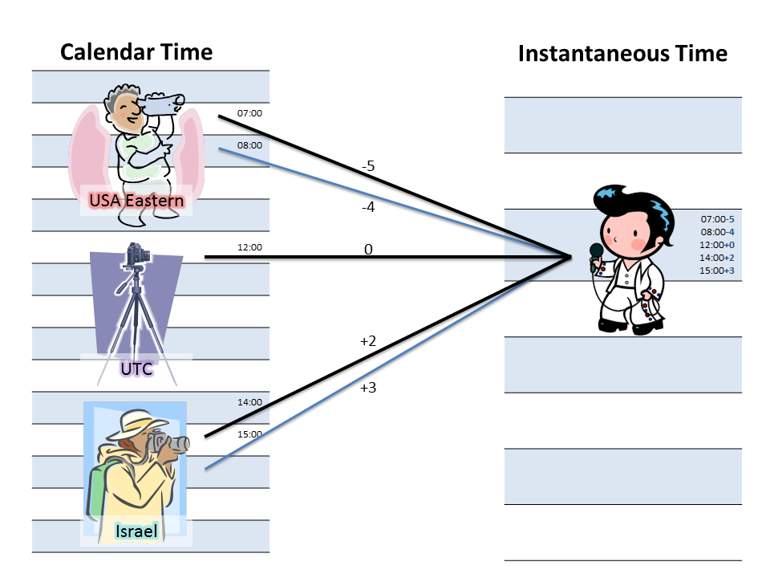
DateTimeOffset
Prend un cliché (comme une photo) d’un instant universel
Heure locale + Offset
© Matt Johnson
Notes:
Celui-ci nous présente –sous forme de métaphore- à quoi sert un DateTimeOffset
Un DateTimeOffset nous permet de un instantané, comme un cliché / une photo, d’un instant universel.
Vous pouvez prendre une photo de la même chose depuis des endroits très différents (des fuseaux horaires/time zones différents)
(clic)
La structure DateTimeOffset va conserver elle le DateTime capturée localement + le décalage/l’offset entre cet endroit où vous avez capturé l’instant et la valeur de l’instant exprimée depuis UTC.

Slide 70
DateTimeOffset
Ici : Tous ces clichés captés dans pleins de lieux / TimeZones différentes, parlent du même instant universel
© Matt Johnson
Notes:
Ici : Tous ces clichés captés dans pleins de lieux/TimeZone différentes, parlent du même instant universel
Les photos sont différentes, mais c’est le même sujet (Elvis de wish là à droite)
Ici: 12h (midi UTC), si vous rajoutez +2 en offset, ça vous donne 14h en Israël ou midi +3 en fonction de l'heure d'été, ça peut aussi vous donner 15h toujours en Israël
Et pareil côté USA Eastern :
midi - 4 heures, ça donne 8h du matin aux US

Slide 71

DateTimeOffset
Offset ∈ TimeZone
Offset != TimeZone
© Matt Johnson
Notes:
Par contre : attention !
Un Offset n’est pas égal à un fuseau Horaire/ une TimeZone !
L’Offset / le décalage par rapport à UTC est une des caractéristiques des fuseaux horaires, mais ça ne permet pas d’identifier sans ambigüité le fuseau horaire/la time zone correspondante.
Time Zone : Zone géographique ou Géopolitique où le temps actuel sera le même pour tout le monde.
Timezone offset : nombre d’heure de décalage entre une heure locale et l’heure UTC.

Slide 72
Plusieurs TimeZones peuvent partager le même Offset par rapport à UTC
L’Offset par rapport à UTC d’une TimeZone peut changer en fonction de la période (heure d’été, événement ou décision politique…)
2 raisons
Notes:
Pour 2 raisons :
Plusieurs TimeZones peuvent partager le même Offset par rapport à UTC
L’Offset par rapport à UTC d’une TimeZone peut changer en fonction de la période (heure d’été, décision politique…)

Slide 73
On ne peut pas remettre la main sur la TimeZone à partir d’un DateTimeOffset 😭
Par conséquent
Notes:
On ne peut pas remettre la main sur la TimeZone d’un DateTimeOffset.
Si c’est important pour vous d’être lié ou de conserver l’info sur le fuseau horaire, vous devrez le conserver quelque part ailleurs.

Slide 74
Pro-Tip #3
Le temps UTC est indispensable, mais pas suffisant.
Il va vous falloir aussi bien souvent stocker les Time Zones associées à vos concepts métiers et à vos Instants.
Notes:
Je nous remet donc ici le pro tip #3 qu’on a vu tout à l’heure :
Le temps UTC est indispensable mais pas suffisant.
Il va nous falloir très souvent stocker les TimeZones associées à nos instants

Slide 75
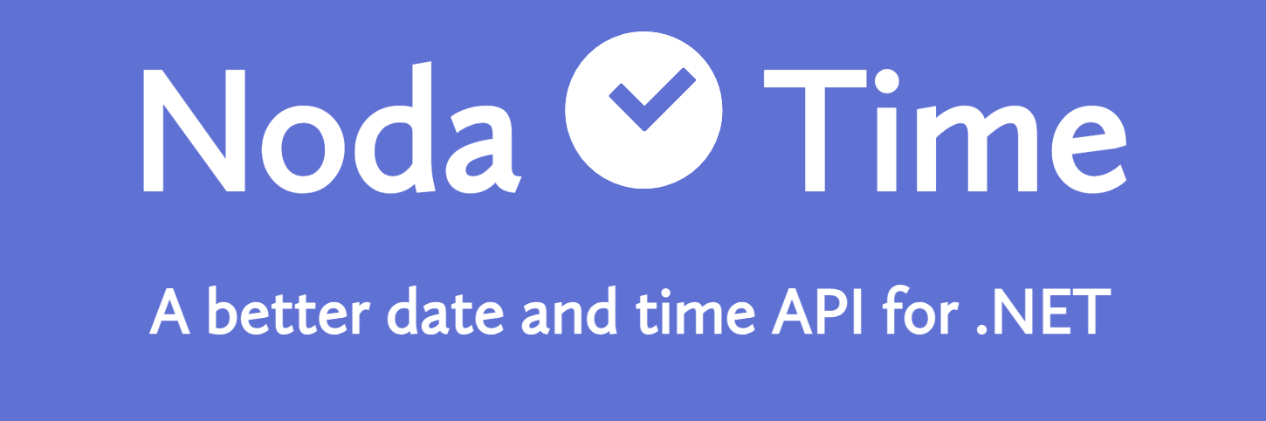
Pro-Tip #4
A part pour des entretiens d’embauche, ne réinventez pas la roue et préférez utiliser la librairie Noda Time.
Notamment pour ses ZonedDateTime
Notes:
Ce qui va nous mener à notre 4eme pro-tip
A part pour des entretiens d’embauche, ne réinventez pas la roue et préférez utiliser la librairie Noda Time.
Mais on va y revenir juste après
Avant ça, on va voir pourquoi il ne faut plus que personne n’utilise …

Slide 76

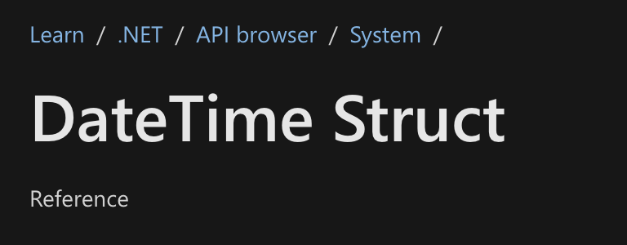
Notes:
L’infame DateTime struct du framework .NET
Avant d’introduire le DateTimeOffset, le framework .NET avait depuis longtemps une autre structure de donnée qui existait depuis le début et qui a générée beaucoup de malheurs et de bugs à travers les âges: il s’agit du DateTime (emphase)

Slide 77
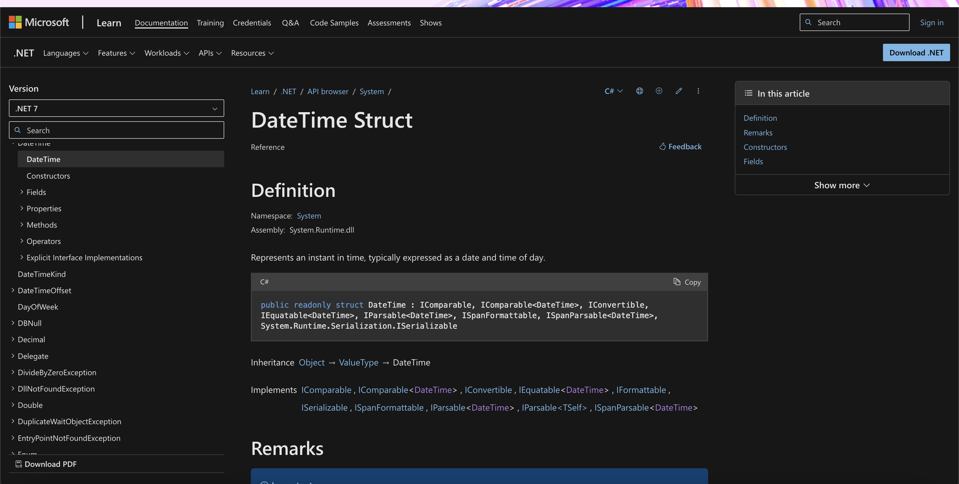
Notes:
Si on regarde la doc de MS, le DateTime en dotnet représente un instant, généralement exprimé sous la forme d’une date ou d’une heure.

Slide 78
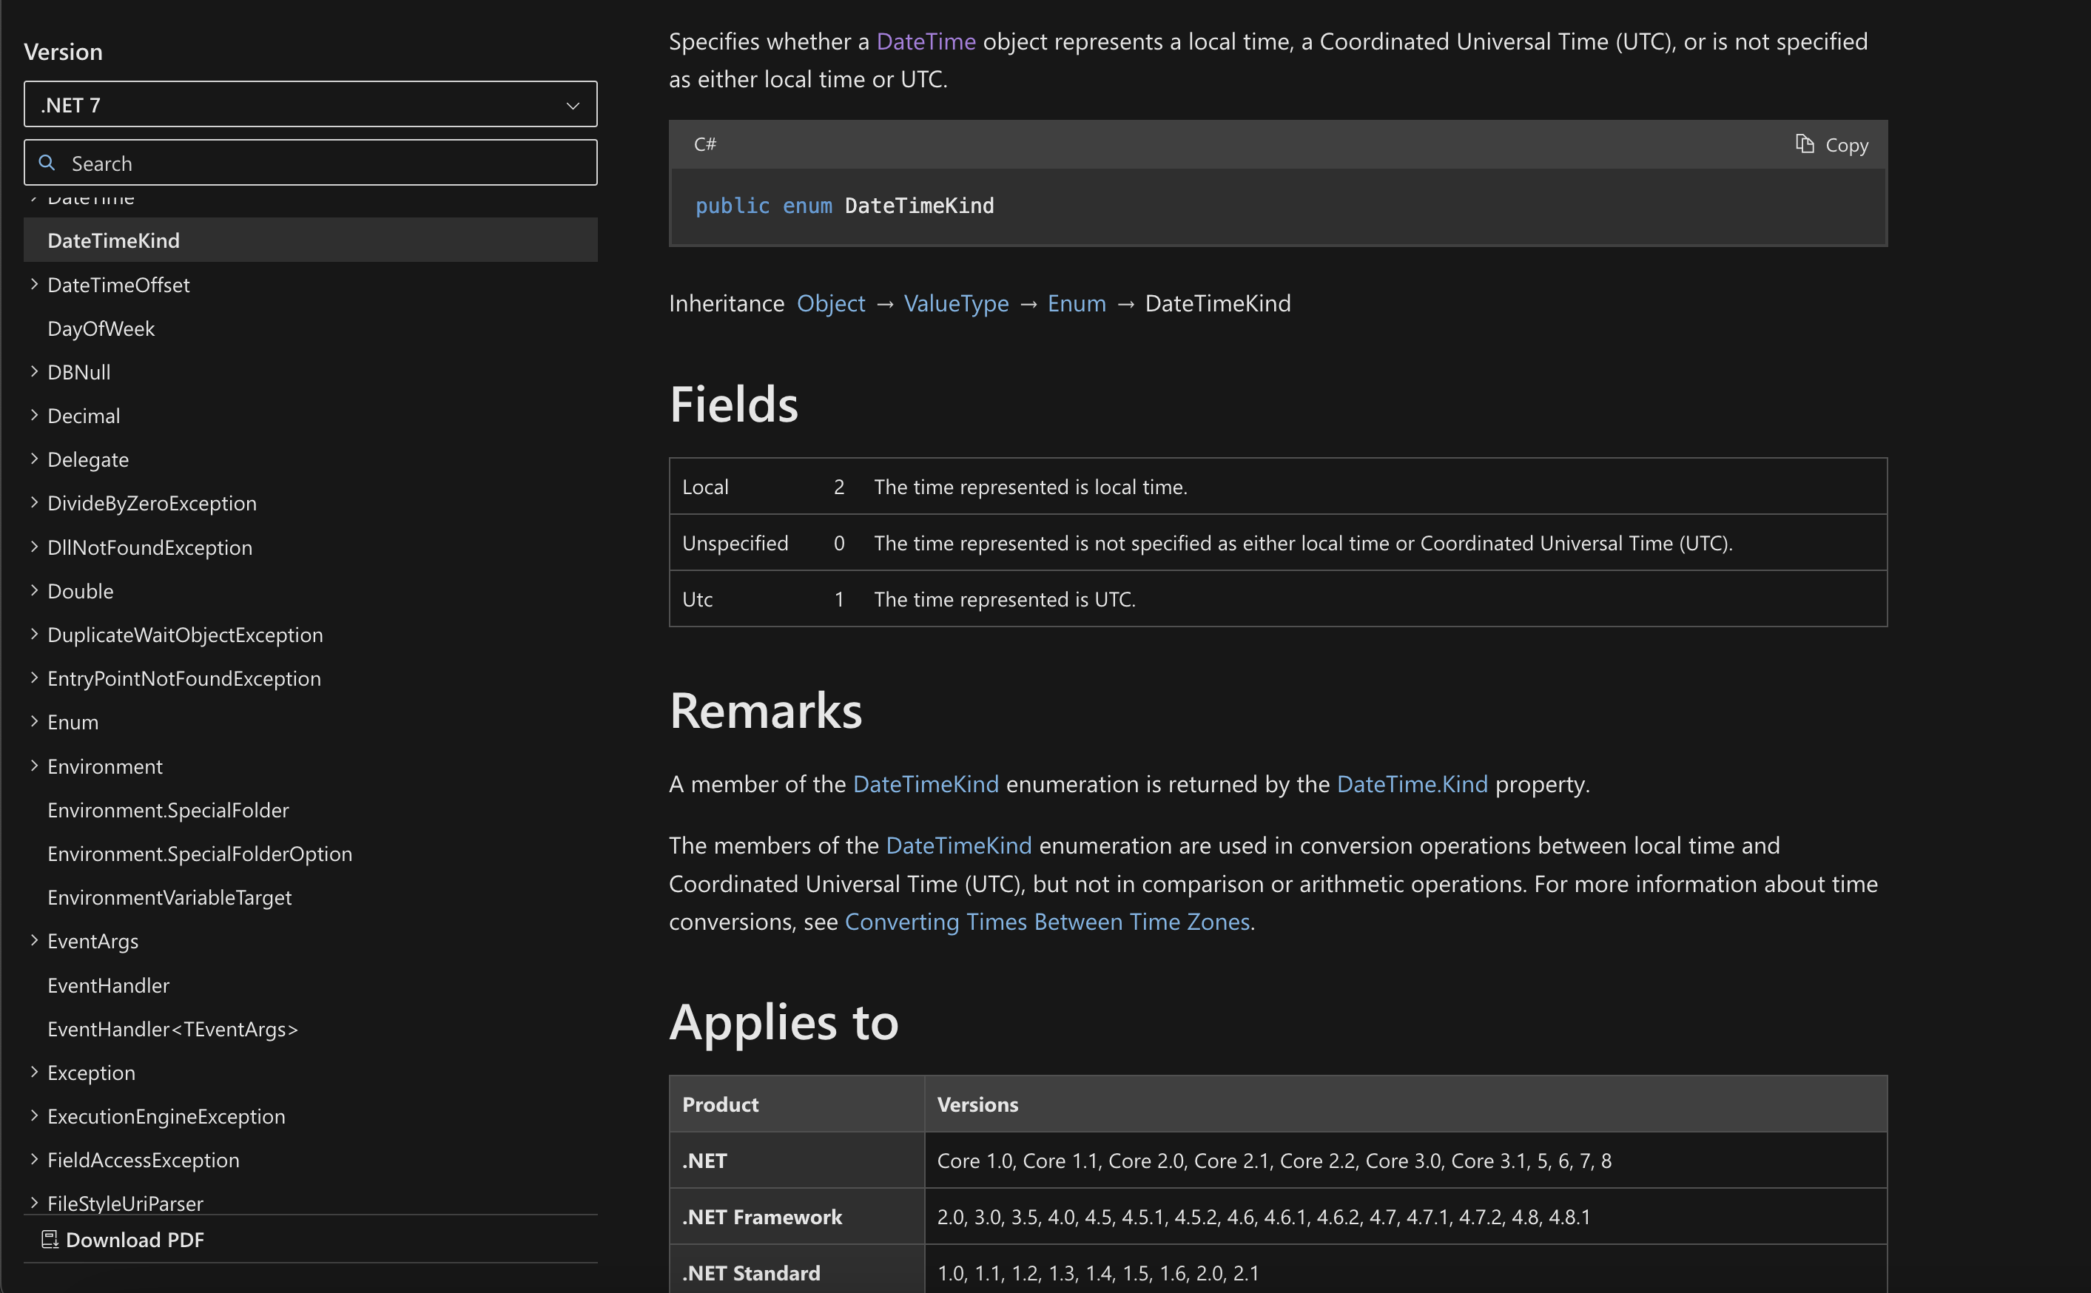
Essayez de faire de l’arithmétique de date et de durée avec ça 😂
Notes:
Le problème principal du DateTime, c’est qu’il permet d’avoir trop d’implicites, qui vont très souvent générer des bugs ou des résultats inattendus et non-souhaités.
Et le pire c’est que tout le monde joue à faire des conversions ou des calculs de durée à partir d’instance de DateTime 🤯
A la limite, la seule combinaison qui pouvait aller avant, avec cette structure, c’est celle où on précise explicitement UTC mais c’est vraiment limite.
Pour être sûr dans cas, il faudrait que tout notre code vérifie à chaque fois si la propriété Kind des DateTime est bien à UTC.
Super le code. Vraiment. Génial ! 👏
(clic)
Je vous laisse imaginer les problèmes d’arithmétique qu’on peut avoir si on devine des intervalles (TimeSpan) à partir de DateTime qui seraient en local ou pire - en Unspecified…

Slide 79
Pro-Tip #5
N’utilisez pas de stuct DateTime dans votre code. Plus jamais !
Même avec .Kind à UTC (ce n’est pas parce qu’on peut le faire, qu’on doit le faire).
En fonction de vos besoins, préférez les alternatives ZonedDateTime, AnnualDate (noda) mais aussi DateOnly, TimeOnly (.NET)
Notes:
Pro-Tip #5
N’utilisez pas de stuct DateTime dans votre code. Plus jamais !
Même avec .Kind à UTC (ce n’est pas parce qu’on peut le faire, qu’on doit le faire).
Préférez les alternatives ZonedDateTime, DateOnly ou AnnualDate
Je voudrais maintenant revenir sur cette phrase que j’ai prononcée plus tôt dans le pro-tips 3 : “Si c’est important pour vous d’être lié ou de conserver l’info sur le fuseau horaire”

Slide 80
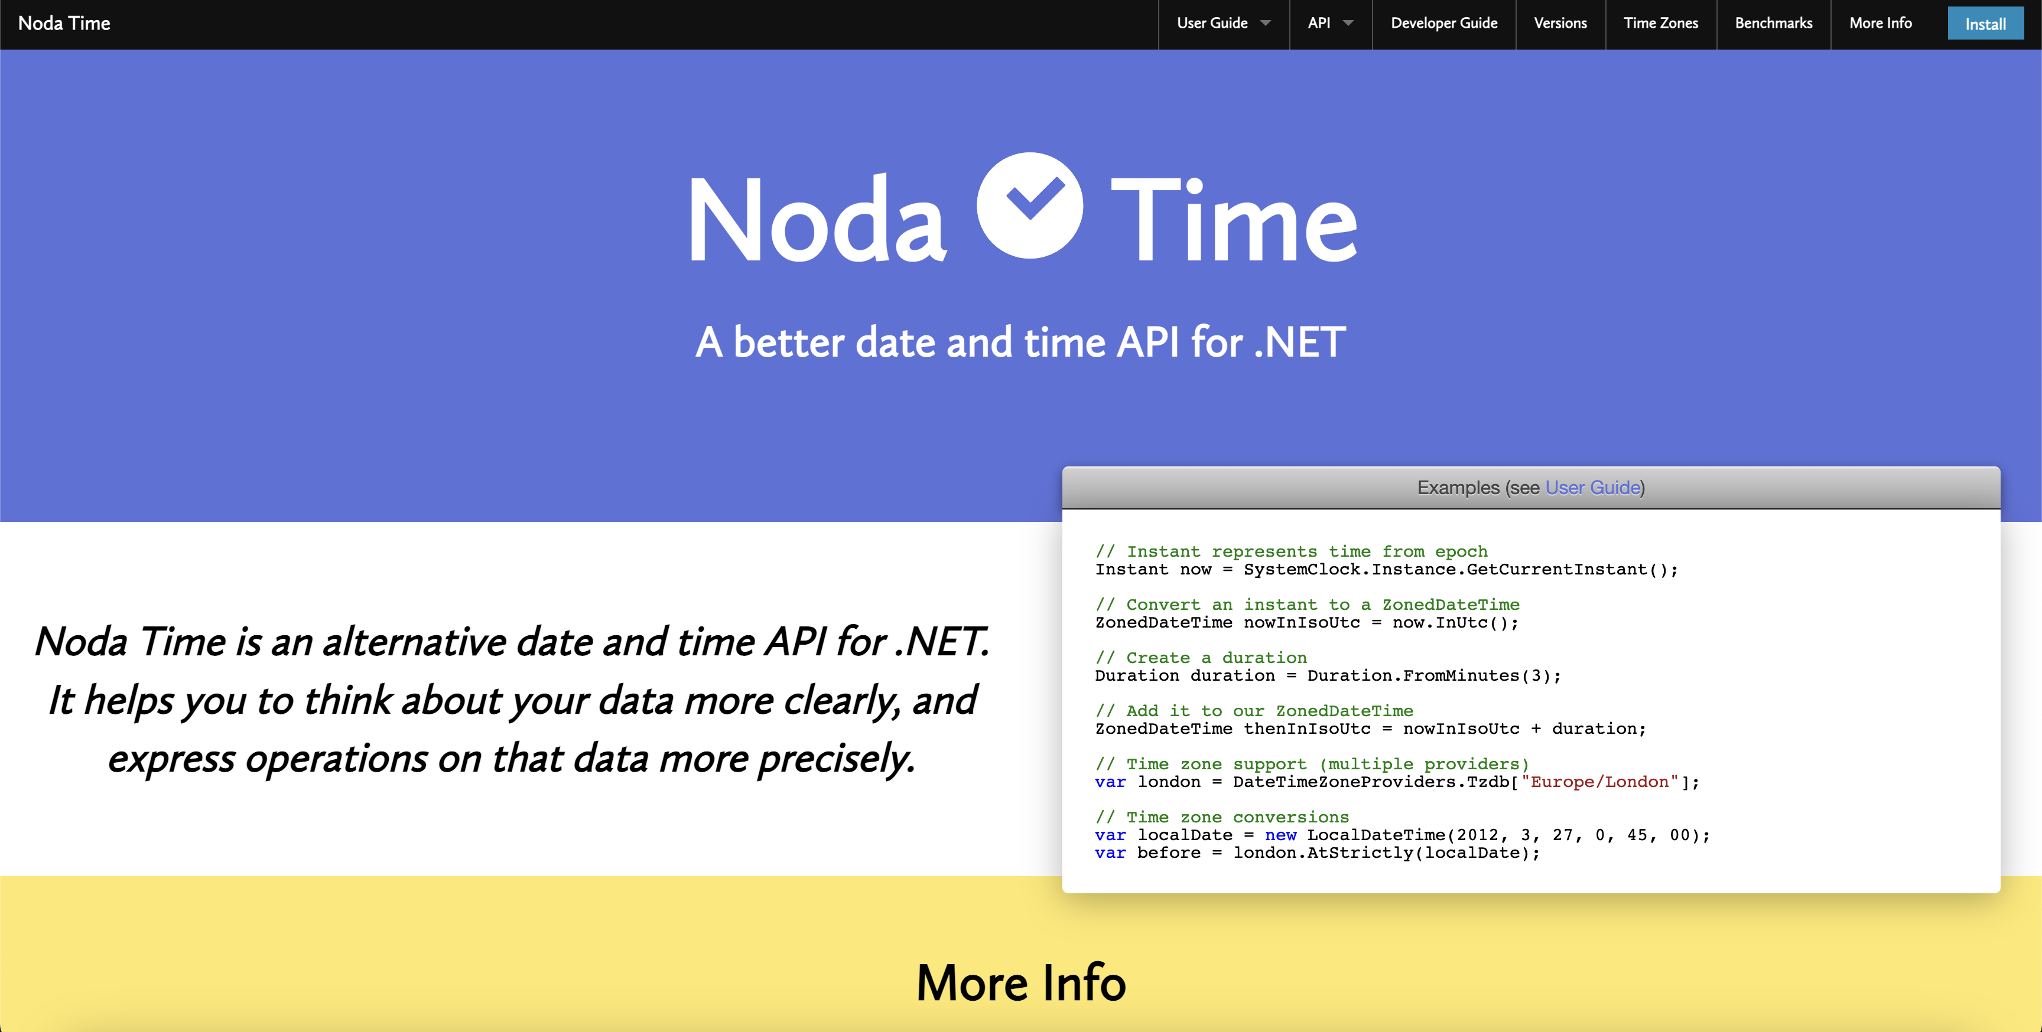
Concepts & Définitions de base
Quels types de données pour quels usages ?
Points à retenir
Pour Aujourd’hui
Notes:
J’ai évoqué la librairie noda time tout à l’heure.
Q: nodatime : qui sait ce que c’est et pourquoi ça existe ?
(il me semble qu’à minima, les gens de la Data Inté devraient pouvoir me répondre)
Il s’agit bien sûr du portage .NET de l’excellente librairie java : joda time (librairie déprécated normalement aujourd’hui avec les progrès de java sur les dates)

Slide 81
Concepts & Définitions de base
Quels types de données pour quels usages ?
Points à retenir
A well crafted Domain-Driven library ❤️
Nous forcer à réfléchir sur la nature des élements de temps qu’on manipule
Rien ne doit être implicite.
« Pit of success » : we want our users to simply fall into winning practices by using our library
Pour Aujourd’hui
Notes:
Nous forcer à réfléchir sur la nature des élements de temps qu’on manipule
Rien ne doit être implicite.
Le code doit décrire avec précision ses intentions.
Ca ne vous rappelle rien ?
(clic)
Noda time est une librairie domain driven.
Et celle-ci nous fournit des types indispensables toujours pas prévu dans le framework : genre leur ZonedDateTime (qui est heureusement utilisé côté DI il me semble).
(clic)
C’est aussi une lib qui illustre parfaitement l’approche « pit of success » de Rico Mariani, avec laquelle je saoule pleins de gens ici depuis 2 ans maintenant ;-P
we want our users to simply fall into winning practices by using our platform and frameworks
/ nous voulons que nos utilisateurs adoptent simplement des pratiques gagnantes en utilisant notre bibliothèque

Slide 82
ZonedDateTime
DateTimeOffset + TimeZone
Make the implicit, explicit!
=> Ton choix par défaut si tu ne sais pas
un ‘instant’ et sa timezone svp !
Notes:
Type sans doute le plus important de toute cette librairie : les ZonedDateTime
identifient de manière non ambiguë un point unique dans le temps (c.a.d un Instant, mais aussi sa Time Zone)

Slide 83

DateOnly
Jours fériés
Pas impactée par les fuseaux horaires
Si champs ‘date’ dans SQL Server
Une date précise mais sans heure
Notes:
Les DateOnly (.NET) sont à privilégier pour manipuler/stoker des dates sans heure, MAIS a des années précise.
Très pratique pour des jours fériés
ne peut pas être décalé par un fuseau horaire, et représente toujours la date qui a été définie initialement
Si vous avez des champs date dans SQL Server, il vous faut utiliser un DateOnly dans le code

Slide 84
AnnualDate
Pratique pour les Anniversaires
Un jour un mois
Notes:
Les AnnualDate (noda time), sont à privilégier pour manipuler un jour et un mois seulement
Très pratique pour des anniversaires

Slide 85
TimeOnly
Alarme quotidienne (résiste au voyage)
Heure et minute qui expriment un moment en local
Une heure précise mais sans date ni fuseau horaire
Notes:
Les TimeOnly (.NET) sont à privilégier pour manipuler des créneaux horaires indépendant du fuseau horaire (et donc plus souvent associé à des personnes qui peuvent elles, voyager et changer de fuseau horaire)
Alarme quotidienne (qui résiste au fait que vous voyagiez et changez de fuseau horaire / time zone)
Heures et minutes qui expriment un moment en local

Slide 86
DateOnly
ZonedDateTime
TimeOnly
AnnualDate
DateTimeOffset
DateTime
Notes:
En résumé :
- coté .NET vous pouvez utiliser sans danger les DateOnly et TimeOnly, DateTimeOffset
- Côté noda time, je vous encouragerai vivement à stocker et manipuler des ZonedDateTime (encore mieux que DateTimeOffset, car qui contient une TimeZone en +)
Et le AnnualDate si vous avez des anniversaires à stocker ou exploiter

Slide 87
Concepts & Définitions de base
Quels types de données pour quels usages ?
Points à retenir
Pour Aujourd’hui
Notes:
Ok. Pour finir, on peut garder en tête

Slide 88
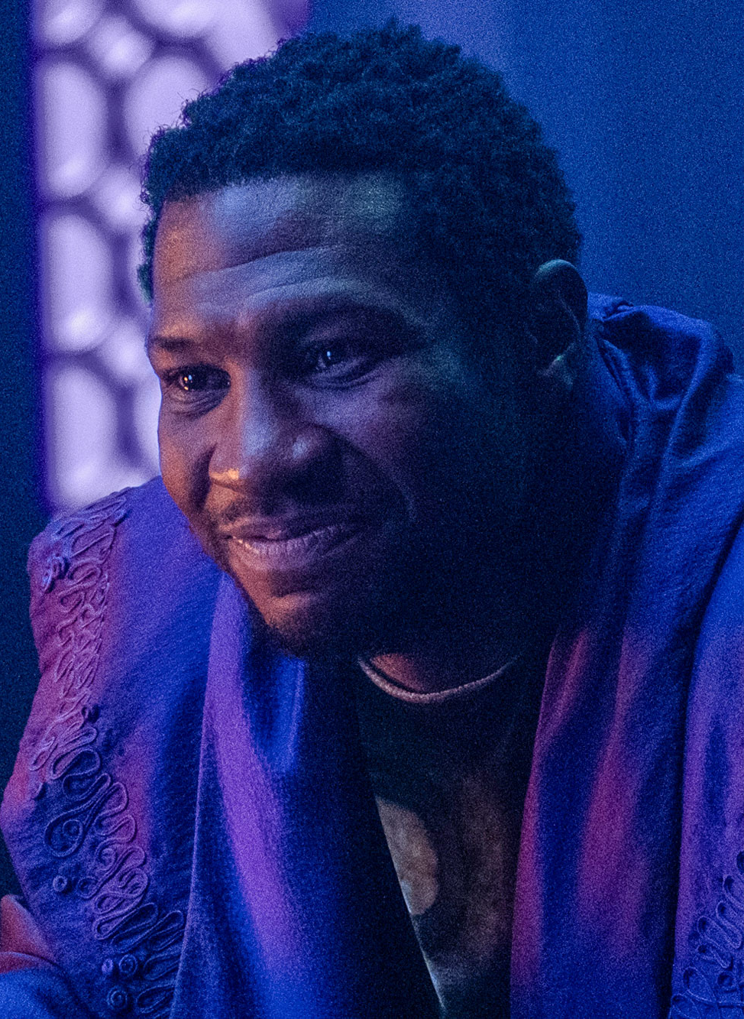
The things who remains
Utilisez des instants UTC pour comparer ou trier des événements sur une timeline globale (pas soumis aux DST)
Discutez avec vos PMs de ce qu’il faut faire
Utilisez les bons types pour les bons usages (.NET et nodatime)
🔥 PLUS JAMAIS DE DateTime ! 🔥
Notes:
A
the one who remains kang loki

Slide 89
The things who really remains
UTC partout, mais ce n’est pas suffisant
Avec le Produit ou avec votre code : “explicitez tous les implicites“ sur le temps
🔥 PLUS JAMAIS DE DateTime ! 🔥
Notes:
A
the one who remains kang loki

Slide 90

🔥 PLUS JAMAIS DE DateTime ! 🔥
En Annexe
Notes:
En annexe, je vous ai mis un des trucs les plus importants sur le sujet
(clic)

Slide 91
🔥 PLUS JAMAIS DE DateTime ! 🔥
🔥 PLUS JAMAIS DE DateTime ! 🔥
En Annexe
Notes:
clic

Slide 92
🔥 PLUS JAMAIS DE DateTime ! 🔥
🔥 PLUS JAMAIS DE DateTime ! 🔥
🔥 PLUS JAMAIS DE DateTime ! 🔥
En Annexe
Notes:
clic

Slide 93
🔥 PLUS JAMAIS DE DateTime ! 🔥
🔥 PLUS JAMAIS DE DateTime ! 🔥
🔥 PLUS JAMAIS DE DateTime ! 🔥
🔥 PLUS JAMAIS DE DateTime ! 🔥
En Annexe
Notes:
clic

Slide 94
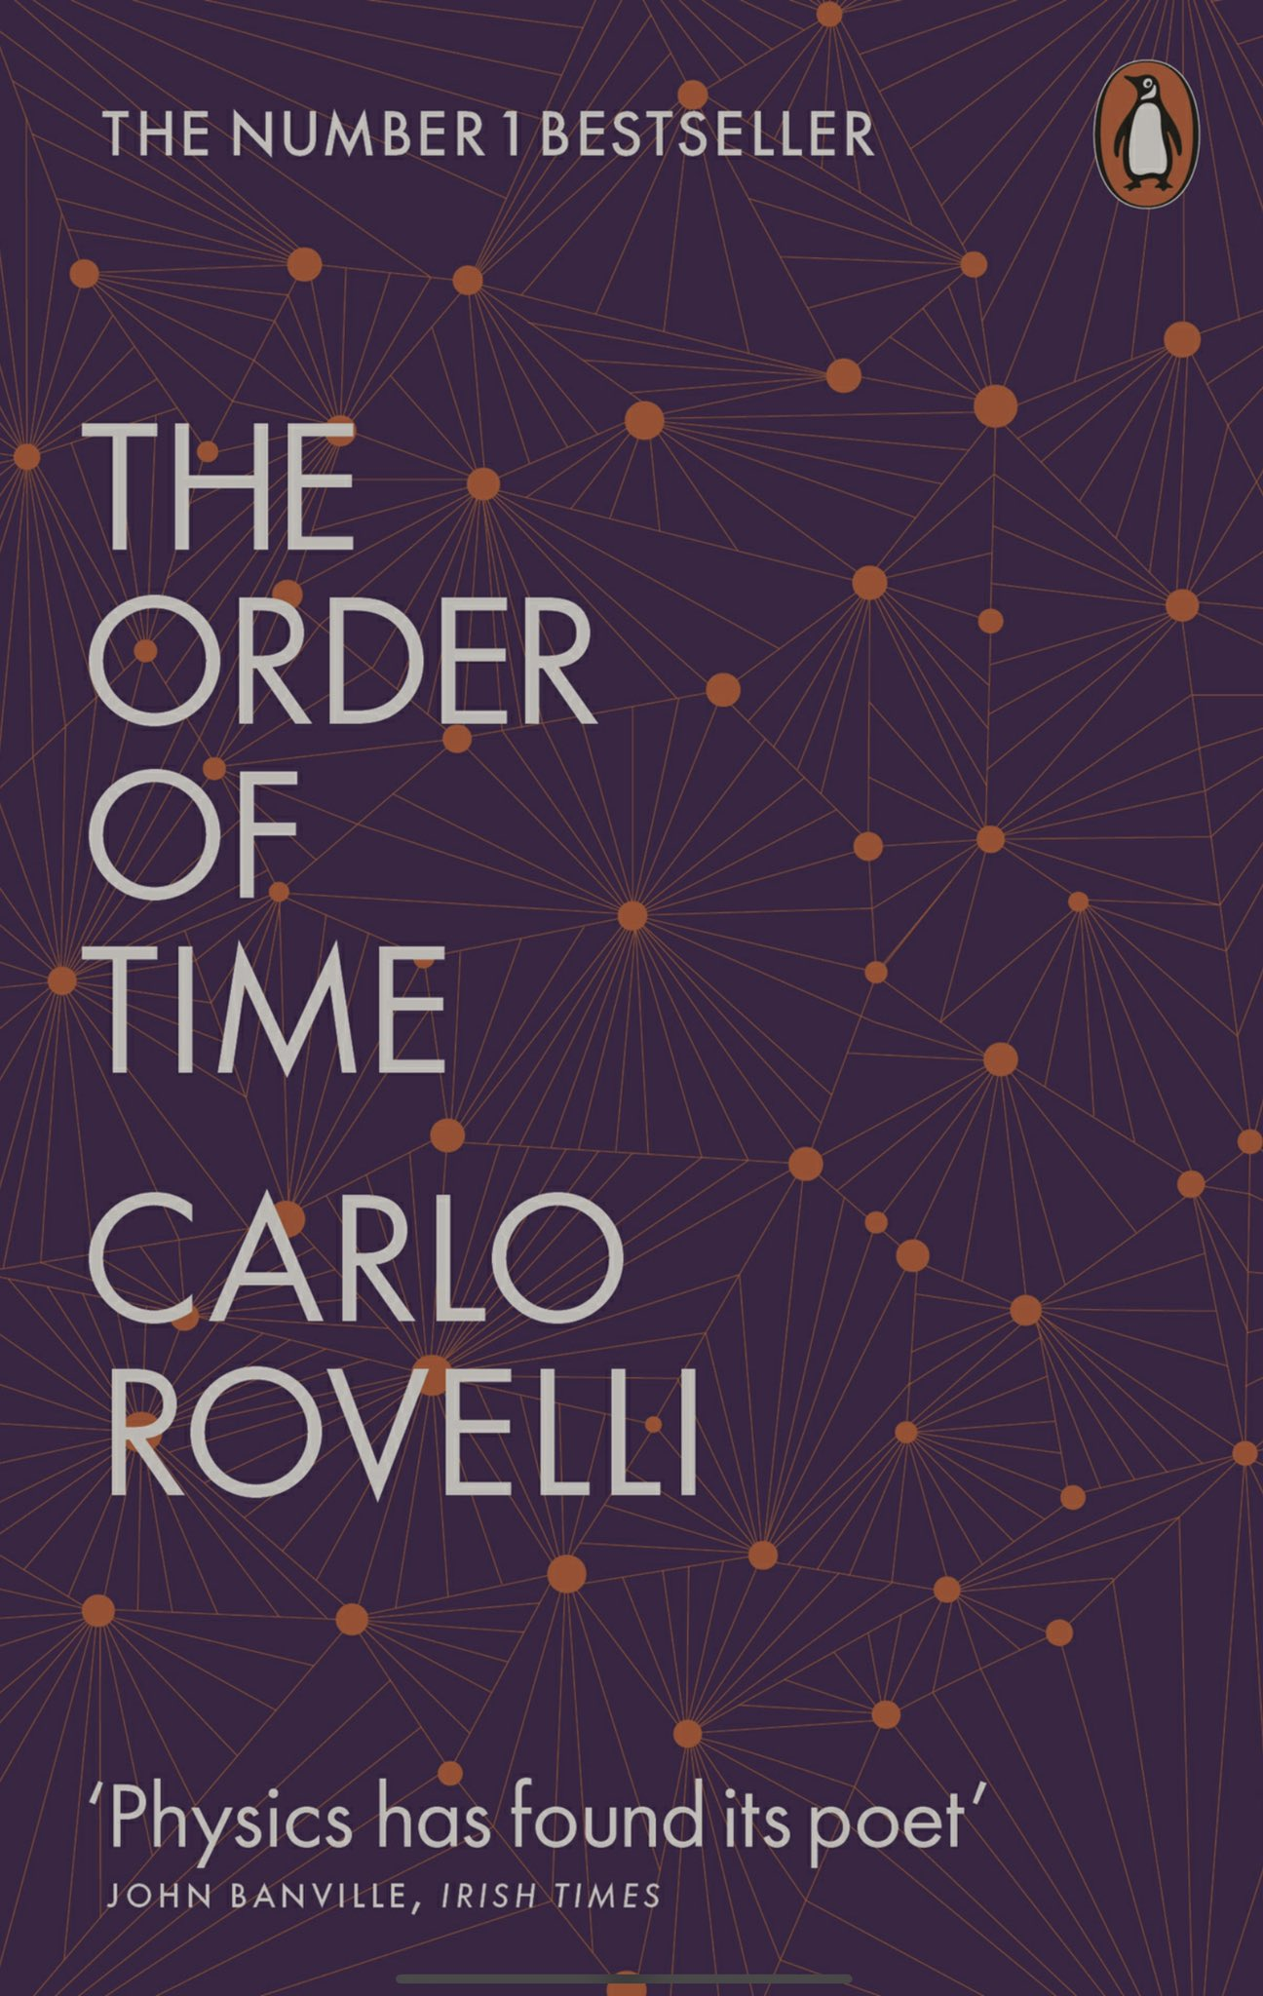
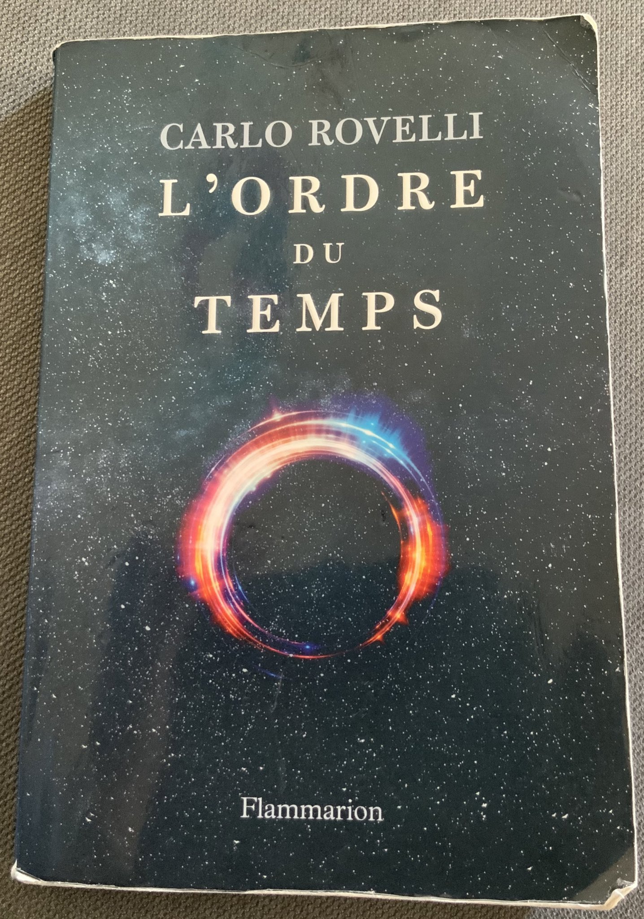

Et Si le temps n’existait pas ?
Notes:
Nan, la vraie annexe c'est ce que je vous évoquais rapidement avant de commencer.
La dinguerie sur le temps que je vous évoquais, c'est la théorie proposée par le physicien théoricien et philosophe des sciences italien vivant à Marseille : Carlo Rovelli.
Depuis Einstein on sait que le temps présent pour l'ensemble de l'univers n'existe pas. Il n'y a que des temps propres qui dépendent de notre vitesse ou des forces gravitationnelles qui s'exercent sur nous.
Et bien Rovelli lui va plus loin, il dit dans cet ouvrage que le Temps n'existe pas.
Que l’absence de variable t dans les équations fondamentales de la physique est surprenant.
Je vous laisserai aller lire son livre ou jeter un œil à mon fil qui reprends tout l’ouvrage depuis le début (et un peu plus)
Il est notamment l'un des fondateurs de la gravité quantique à boucles (loop quantum gravity)¹.
Qui est une des théories qui vise à réunifier la physique quantique et

Slide 95
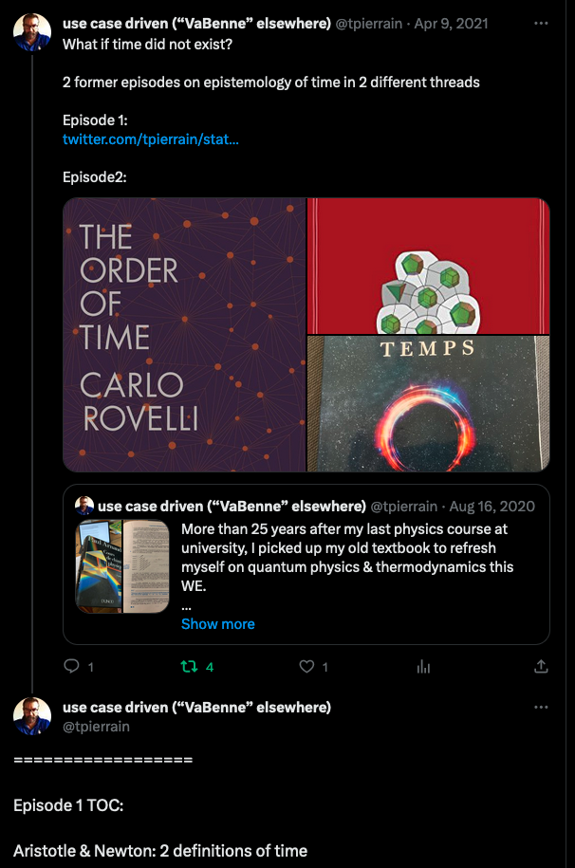
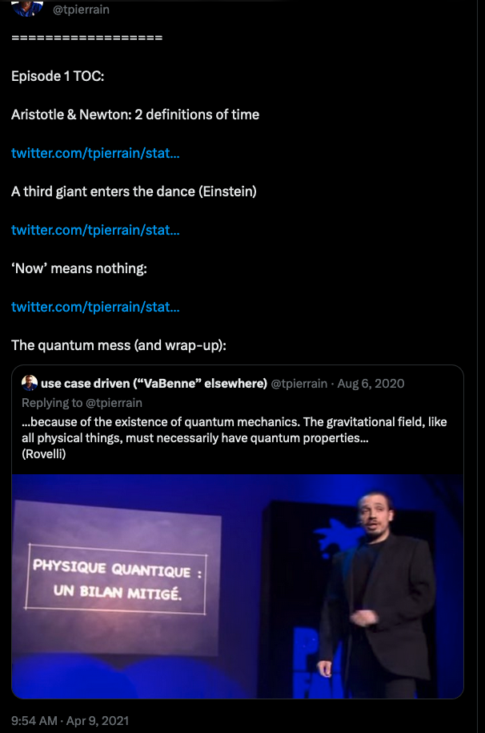
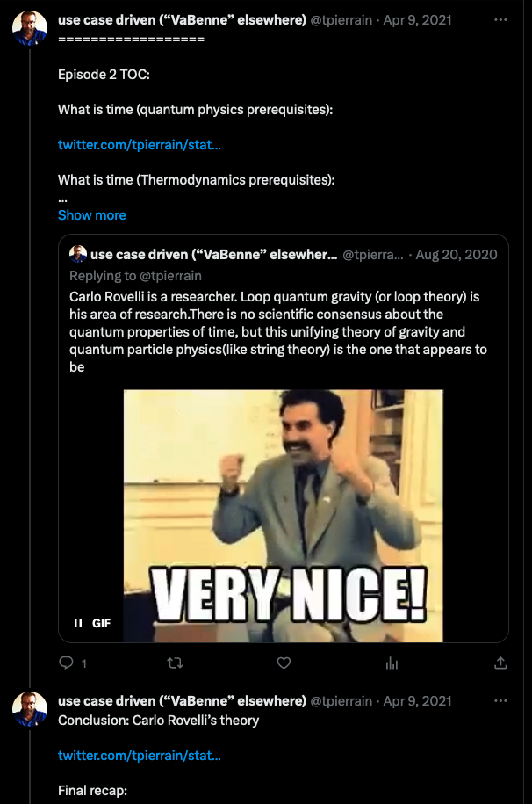
Et Si le temps n’existait pas ?
@tpierrain

Slide 96
Do you have an ‘instant’?
Thomas Pierrain
@tpierrain

